Slide 1

8º ANO
MATEMÁTICA
1º Bimestre - 2026

Slide 2


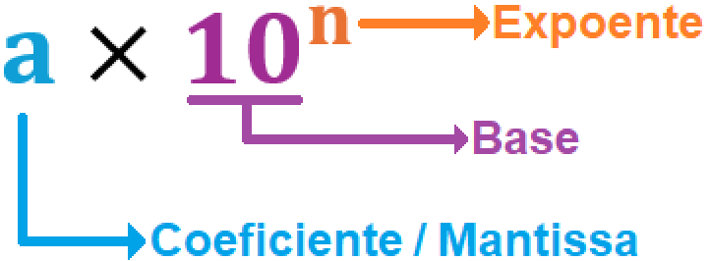
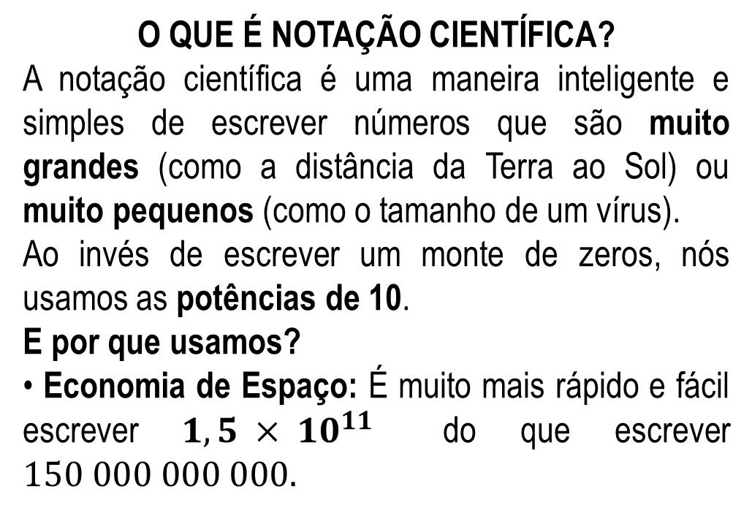
• Clareza: Fica mais fácil ver a ordem de grandeza (o quão grande ou pequeno o número realmente é).
• Cálculo: Simplifica a multiplicação e a divisão de números enormes ou minúsculos.
A Estrutura da Notação Científica
Todo número em notação científica tem esta forma:
O QUE É NOTAÇÃO CIENTÍFICA?
A notação científica é uma maneira inteligente e simples de escrever números que são muito grandes (como a distância da Terra ao Sol) ou muito pequenos (como o tamanho de um vírus).
Ao invés de escrever um monte de zeros, nós usamos as potências de 10.
E por que usamos?
• Economia de Espaço: É muito mais rápido e fácil escrever $1,5 × {10}^{11}$ do que escrever $150 000 000 000.$

Slide 3

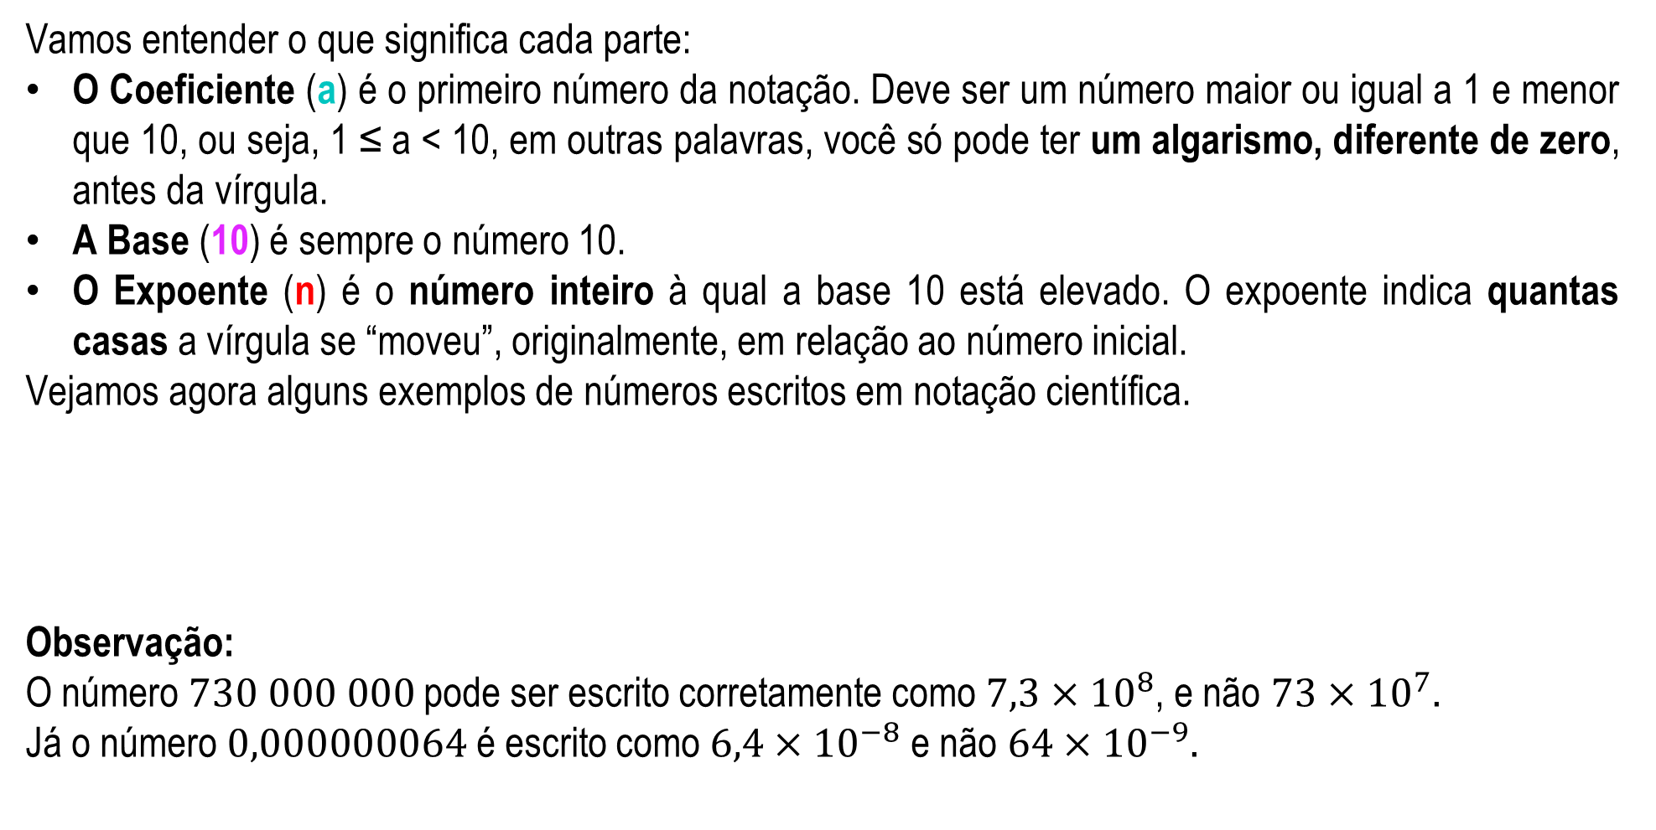
Vamos entender o que significa cada parte:
O Coeficiente (a) é o primeiro número da notação. Deve ser um número maior ou igual a 1 e menor que 10, ou seja, 1 ≤ a < 10, em outras palavras, você só pode ter um algarismo, diferente de zero, antes da vírgula.
A Base (10) é sempre o número 10.
O Expoente (n) é o número inteiro à qual a base 10 está elevado. O expoente indica quantas casas a vírgula se “moveu”, originalmente, em relação ao número inicial.
Vejamos agora alguns exemplos de números escritos em notação científica.
Observação:
O número $730 000 000$pode ser escrito corretamente como $7,3×{10}^{8}$, e não $73×{10}^{7}.$
Já o número $0,000000064$ é escrito como $6,4×{10}^{−8}$ e não $64×{10}^{−9}.$

Slide 4
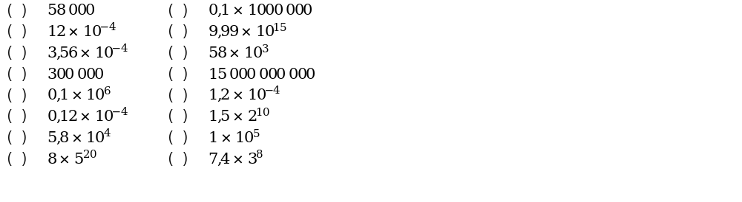
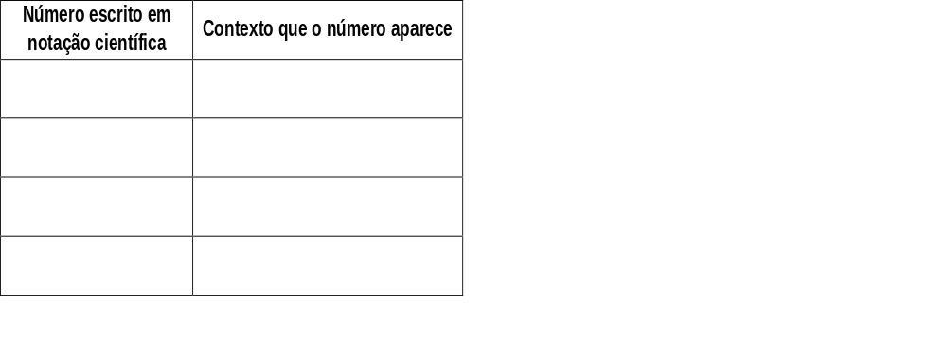
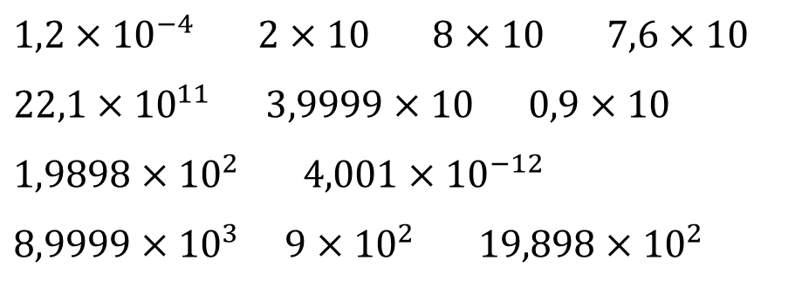
$$1,2×{10}^{−4} 2×10 8×10 7,6×10$$
$$22,1×{10}^{11} 3,9999×10 0,9×10$$
$$1,9898×{10}^{2} 4,001×{10}^{−12}$$
$$8,9999×{10}^{3} 9×{10}^{2} 19,898×{10}^{2}$$
1. Marque um “X” nos números, a seguir, que representam um número que está escrito em notação científica.
3. Recorte e cole, ou reescreva, exemplos de números em notação cientifica retirados de jornais ou revistas e preencha a tabela a seguir.
2. Circule os números, a seguir, que estão representados em notação científica.

Slide 5

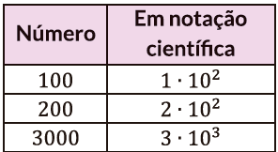
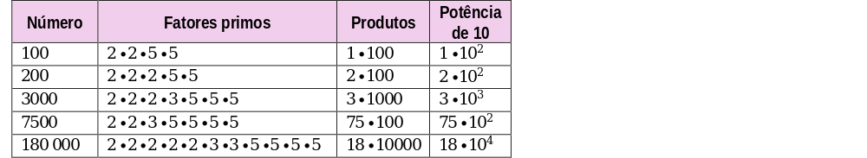
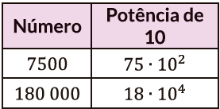
Desses cinco números representados, três foram escritos em notação científica, a saber:
Agora, vem a pergunta: será que podemos reescrever qualquer número em notação científica?
COMO TRANSFORMAR QUALQUER NÚMERO EM NOTAÇÃO CIENTÍFICA
Você lembra que podemos decompor e reescrever qualquer número natural como produtos de fatores?
Observe algumas formas equivalentes de se representar os números:

Slide 6
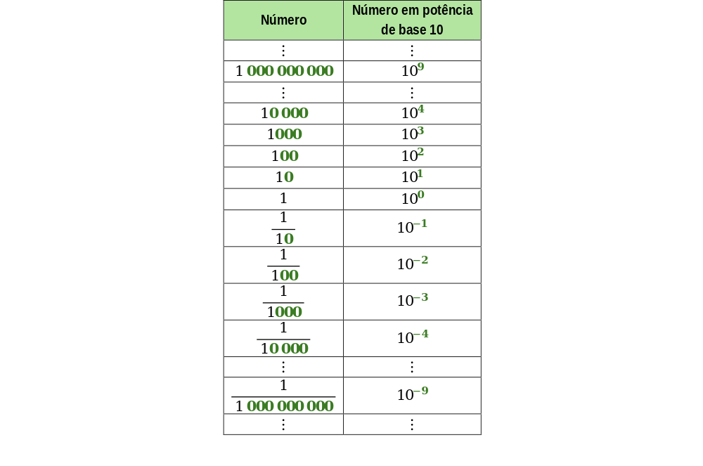
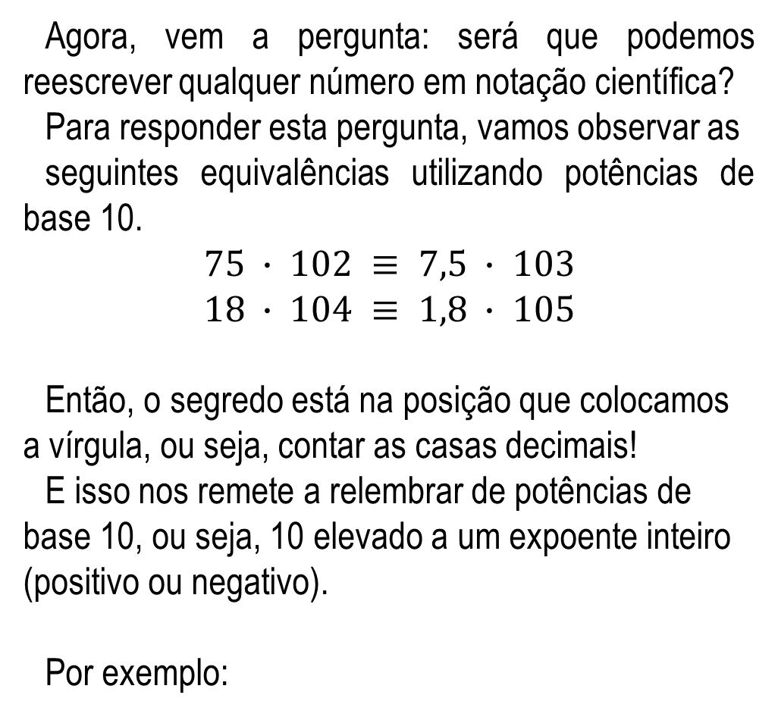
Agora, vem a pergunta: será que podemos reescrever qualquer número em notação científica?
Para responder esta pergunta, vamos observar as
seguintes equivalências utilizando potências de base 10.
$$75 ∙ 102 ≡ 7,5 ∙ 103$$
$$18 ∙ 104 ≡ 1,8 ∙ 105$$
Então, o segredo está na posição que colocamos a vírgula, ou seja, contar as casas decimais!
E isso nos remete a relembrar de potências de base 10, ou seja, 10 elevado a um expoente inteiro (positivo ou negativo).
Por exemplo:

Slide 7
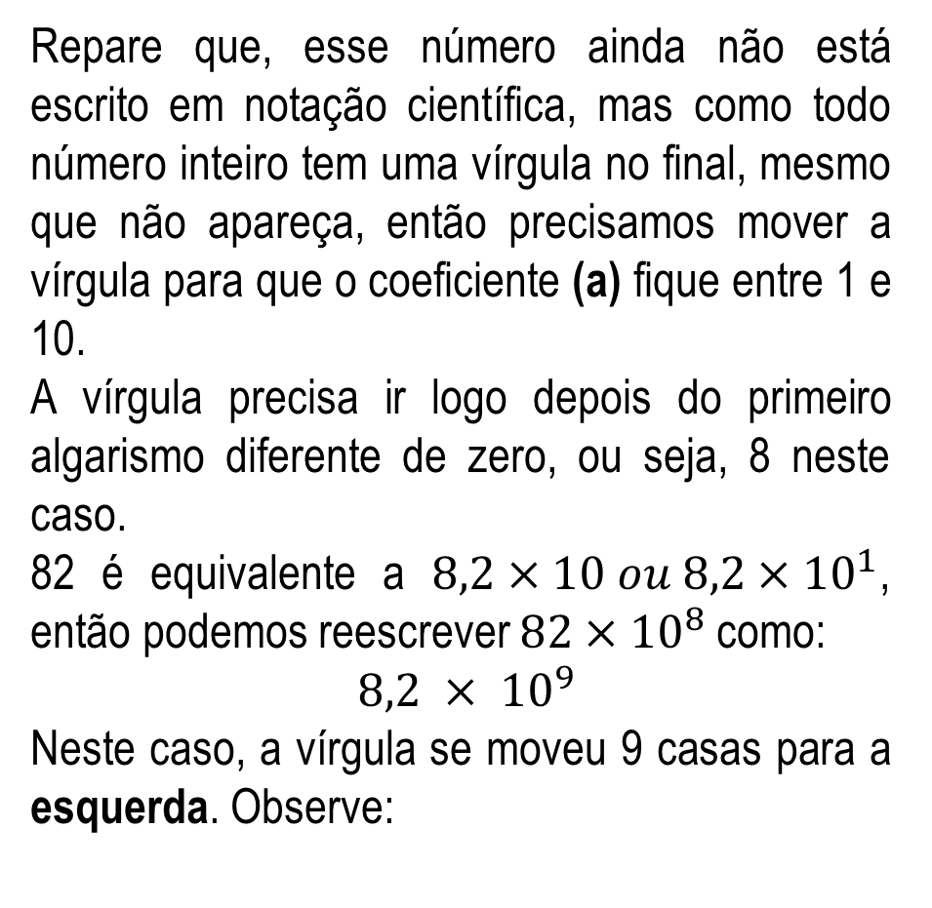
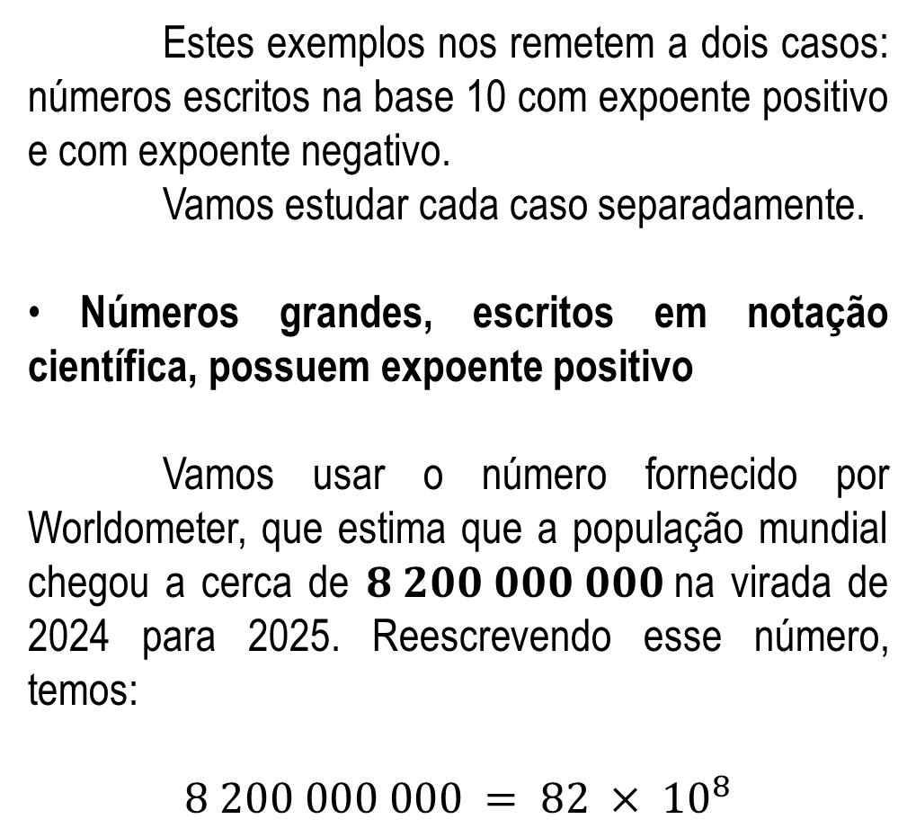
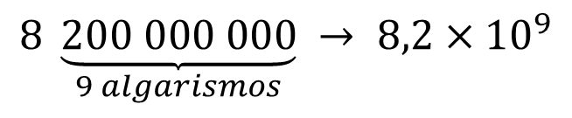
Estes exemplos nos remetem a dois casos: números escritos na base 10 com expoente positivo e com expoente negativo.
Vamos estudar cada caso separadamente.
• Números grandes, escritos em notação científica, possuem expoente positivo
Vamos usar o número fornecido por Worldometer, que estima que a população mundial chegou a cerca de $8 200 000 000$na virada de 2024 para 2025. Reescrevendo esse número, temos:
$$8 200 000 000 = 82 × {10}^{8}$$
Repare que, esse número ainda não está escrito em notação científica, mas como todo número inteiro tem uma vírgula no final, mesmo que não apareça, então precisamos mover a vírgula para que o coeficiente (a) fique entre 1 e 10.
A vírgula precisa ir logo depois do primeiro algarismo diferente de zero, ou seja, 8 neste caso.
82 é equivalente a $8,2×10 ou 8,2×{10}^{1}$, então podemos reescrever $82×{10}^{8}$ como:
$8,2 × {10}^{9}$
Neste caso, a vírgula se moveu 9 casas para a esquerda. Observe:
$$8 \underset{9 algarismos}{\underbrace{200 000 000}} → 8,2×{10}^{9}$$

Slide 8
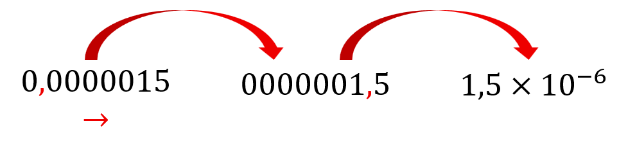
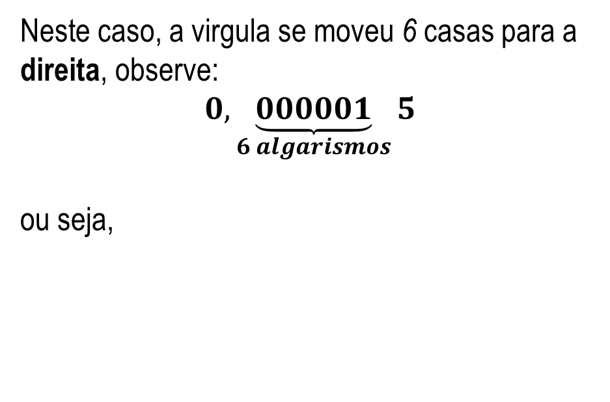
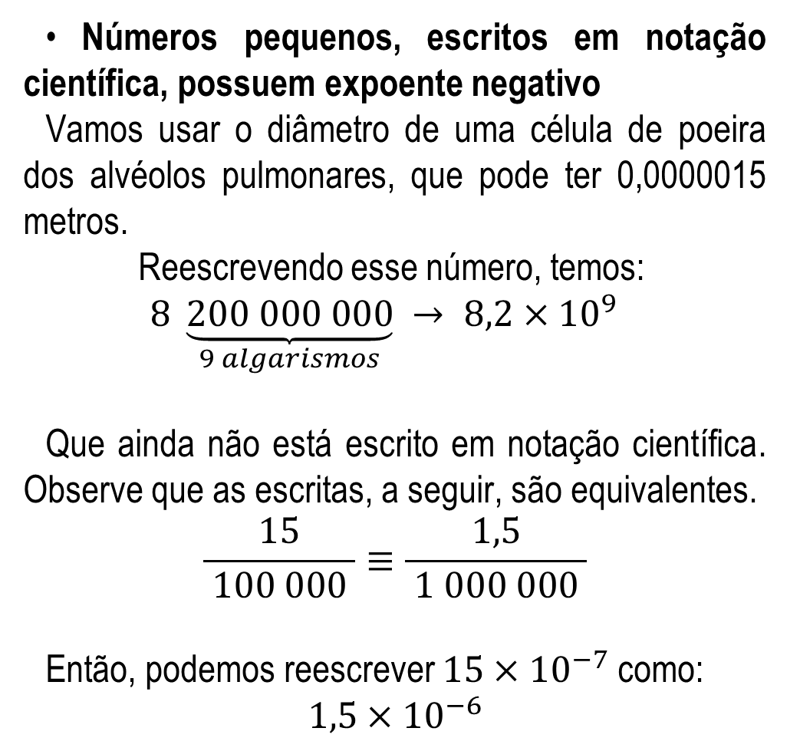
• Números pequenos, escritos em notação científica, possuem expoente negativo
Vamos usar o diâmetro de uma célula de poeira dos alvéolos pulmonares, que pode ter 0,0000015 metros.
Reescrevendo esse número, temos:
$$8 \underset{9 algarismos}{\underbrace{200 000 000}} → 8,2×{10}^{9}$$
Que ainda não está escrito em notação científica. Observe que as escritas, a seguir, são equivalentes.
$$\frac{15}{ 100 000 }≡\frac{1,5}{ 1 000 000 }$$
Então, podemos reescrever $15×{10}^{−7}$como:
$$1,5×{10}^{−6}$$
Neste caso, a virgula se moveu 6 casas para a direita, observe:
$$0,\underset{6 algarismos}{\underbrace{000001}}5$$
ou seja,

Slide 9
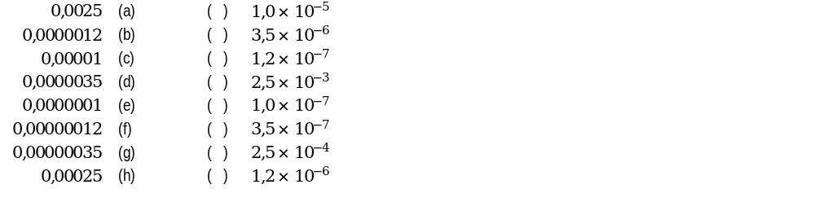
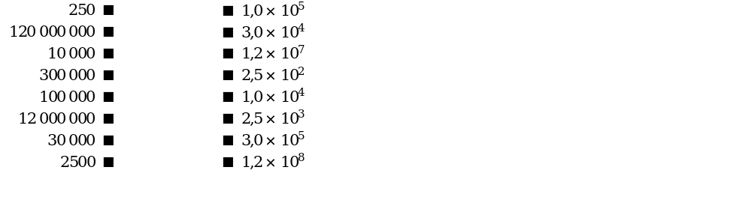
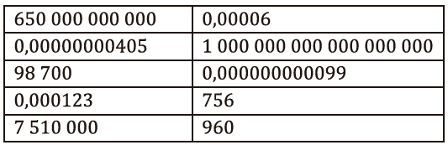
4. Relacione os números, ligando-os com suas respectivas representações, em notação científica.
6. Escreva os números, a seguir, em notação científica.
5. Preencha a segunda coluna de acordo com a escrita, em notação científica, de cada número da primeira coluna.

Slide 10


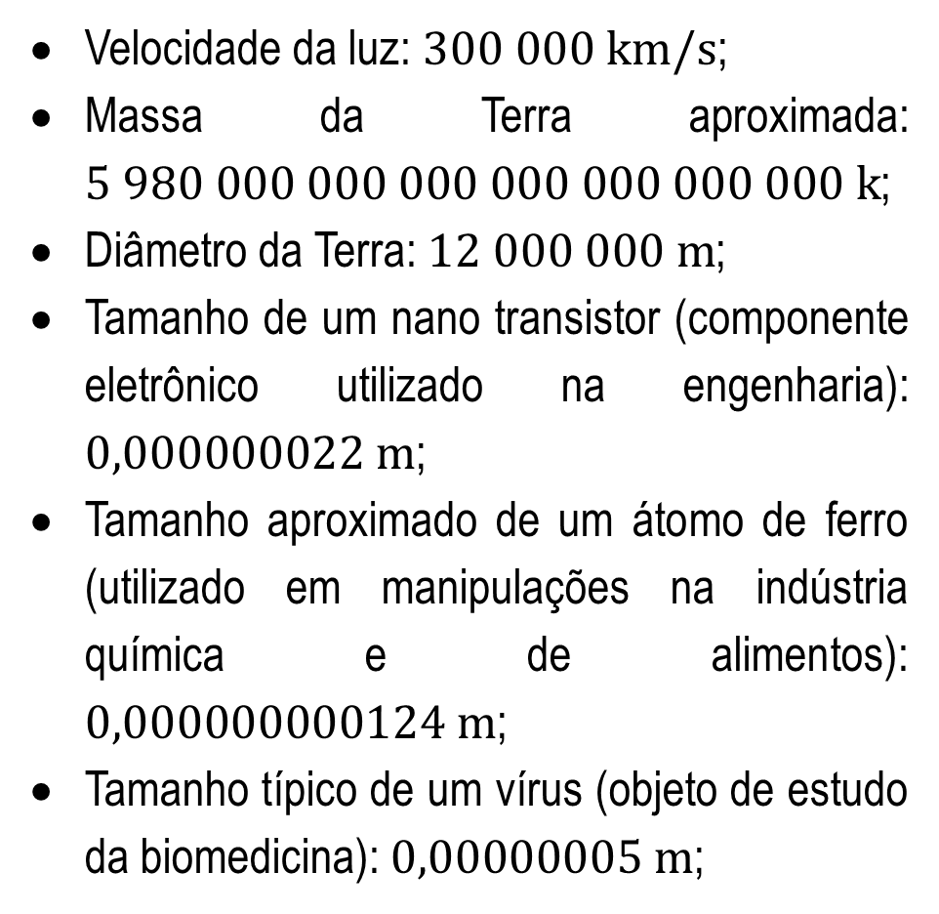
Velocidade da luz: $300 000 km/s$;
Massa da Terra aproximada: $5 980 000 000 000 000 000 000 000 k$;
Diâmetro da Terra: $12 000 000 m$;
Tamanho de um nano transistor (componente eletrônico utilizado na engenharia): $0,000000022 m$;
Tamanho aproximado de um átomo de ferro (utilizado em manipulações na indústria química e de alimentos): $0,000000000124 m$;
Tamanho típico de um vírus (objeto de estudo da biomedicina): $0,00000005 m$;
A notação científica é mais do que uma simples ferramenta matemática; é um pilar fundamental que sustenta a comunicação e a manipulação de dados em praticamente todos os ramos da ciência. Sua principal função é permitir que cientistas trabalhem com números que variam em ordens de magnitude extremas — desde o incrivelmente grande até o infinitamente pequeno — de forma compacta, padronizada e inteligível.
Vamos conhecer algumas constantes presentes nas ciências:

Slide 11
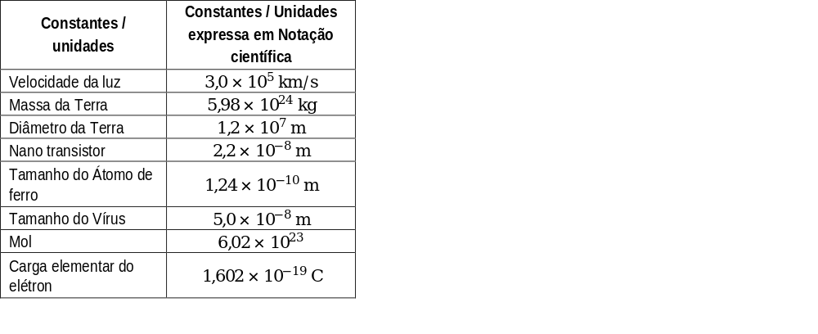
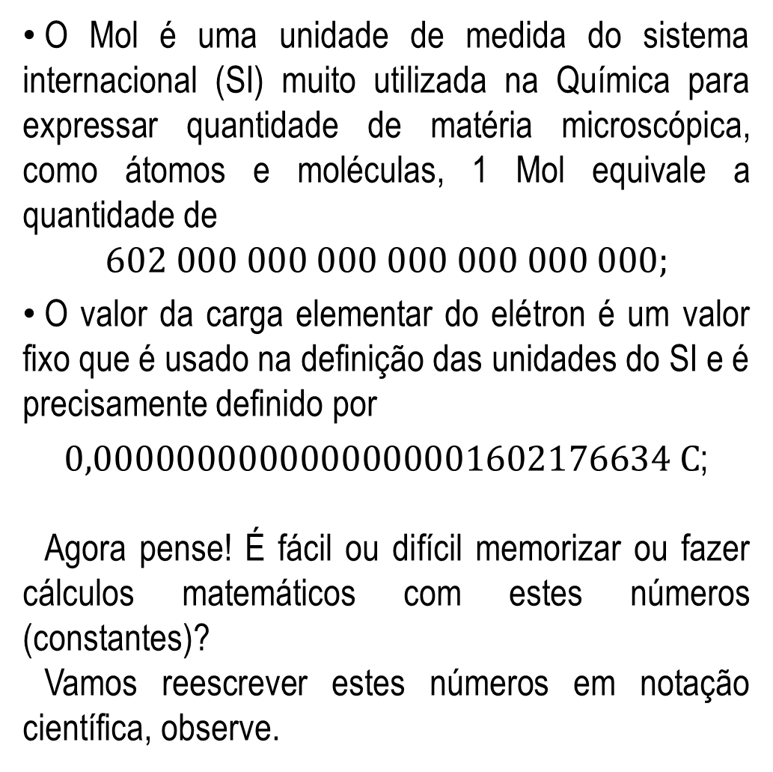
O Mol é uma unidade de medida do sistema internacional (SI) muito utilizada na Química para expressar quantidade de matéria microscópica, como átomos e moléculas, 1 Mol equivale a quantidade de
$$602 000 000 000 000 000 000 000;$$
O valor da carga elementar do elétron é um valor fixo que é usado na definição das unidades do SI e é precisamente definido por
$0,0000000000000000001602176634 C$;
Agora pense! É fácil ou difícil memorizar ou fazer cálculos matemáticos com estes números (constantes)?
Vamos reescrever estes números em notação científica, observe.

Slide 12
Notação Científica e a Linguagem dos Computadores
Na área da computação e da tecnologia da informação, a notação científica não é usada para expressar o tamanho do universo ou de um átomo, mas sim para lidar com as vastas quantidades de dados, capacidade de armazenamento e velocidades de processamento que definem o mundo digital.
Embora o termo notação científica seja mais comum na ciência tradicional como vimos, os engenheiros de computação usam um sistema análogo de prefixos métricos (como Quilo, Mega, Giga, Tera, Peta, Exa etc.) que, no fundo, representam potências de 10 ou 2 (dependendo do contexto), simplificando a escrita de números gigantescos.
Os Prefixos como expoentes
No mundo computacional, as unidades de medida mais básicas são o bit (dígito binário) e o Byte (conjunto de 8 bits). Quando precisamos descrever grandes volumes, os prefixos entram em ação, funcionando como os expoentes da notação científica:

Slide 13
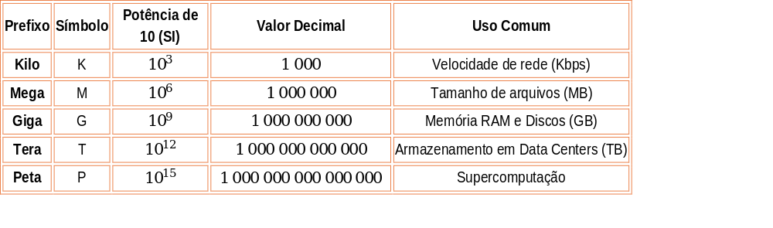

Slide 14
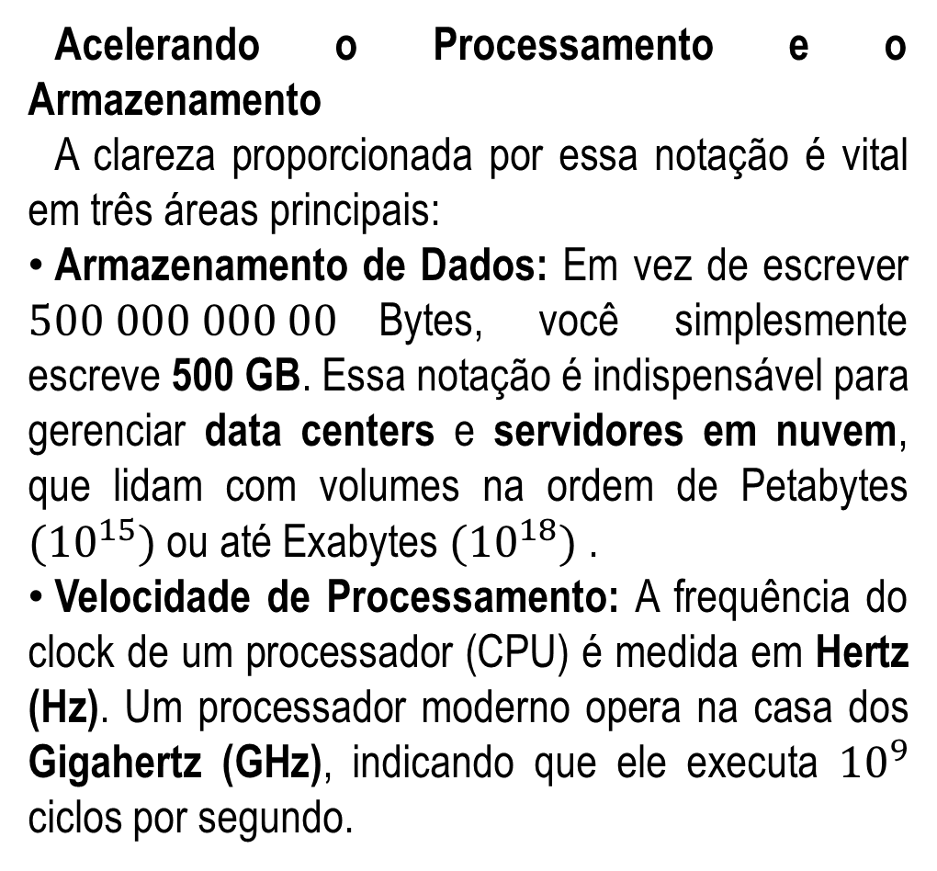
Acelerando o Processamento e o Armazenamento
A clareza proporcionada por essa notação é vital em três áreas principais:
Armazenamento de Dados: Em vez de escrever $500 000 000 00$Bytes, você simplesmente escreve 500 GB. Essa notação é indispensável para gerenciar data centers e servidores em nuvem, que lidam com volumes na ordem de Petabytes $({10}^{15})$ ou até Exabytes $({10}^{18})$ .
Velocidade de Processamento: A frequência do clock de um processador (CPU) é medida em Hertz (Hz). Um processador moderno opera na casa dos Gigahertz (GHz), indicando que ele executa ${10}^{9}$ ciclos por segundo.
Transferência de Dados: A velocidade da internet é expressa em Megabits por segundo (Mbps) ou Gigabits por segundo (Gbps), representando milhões ou bilhões de bits transferidos a cada segundo.
Ao utilizar esses prefixos baseados em potências de 10 (ou a notação binária Ki, Mi, Gi, que usa potências de 2), a notação científica garante que a complexidade dos números do mundo digital seja tratada de maneira eficiente e universalmente compreensível, permitindo que engenheiros e usuários dimensionem o poder e a capacidade da tecnologia com um olhar rápido.

Slide 15

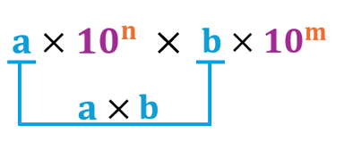
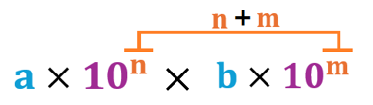
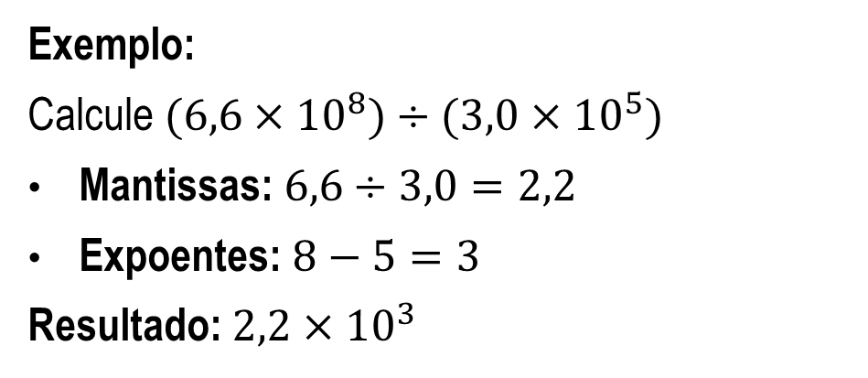
Como calcular usando Notação Científica
A notação científica não serve apenas para escrever números gigantes ou minúsculos; sua maior utilidade é simplificar cálculos complexos. Ela transforma multiplicações e divisões longas em operações rápidas de soma e subtração de expoentes.
A chave é trabalhar separadamente com as duas partes do número: a mantissa (o número entre 1 e 10) e a potência de 10 (o expoente).
Multiplicação:
Para multiplicar dois números em notação científica, siga estes dois passos simples:
Você sabia que os próximos prefixos depois de Exa é Zetta e Yotta ?
Multiplique as mantissas: Multiplique os números que correspondem aos coeficientes.
Some os expoentes: Some os expoentes das potências de 10.
Exemplo:
Calcule $(6,6×{10}^{8})÷(3,0×{10}^{5})$
Mantissas: $6,6÷3,0=2,2$
Expoentes: $8−5=3$
Resultado: $2,2×{10}^{3}$

Slide 16


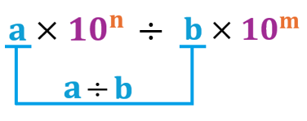
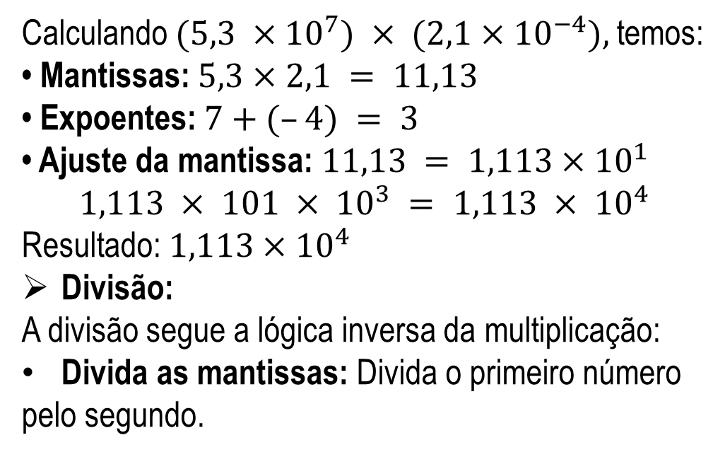
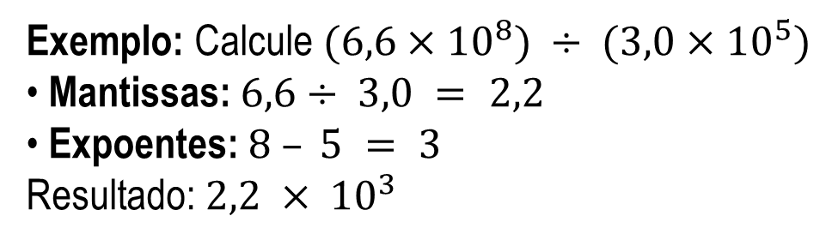
Se a multiplicação das mantissas resultar em um número maior ou igual a 10, você deve ajustá-la. Observe:
Subtraia os expoentes: Subtraia o expoente da primeira potência pela segunda.
Calculando $(5,3 ×{10}^{7}) × (2,1×{10}^{−4}),$temos:
• Mantissas: $5,3×2,1 = 11,13$
• Expoentes: $7+(–4) = 3$
• Ajuste da mantissa: $11,13 = 1,113×{10}^{1}$
$$1,113 × 101 × {10}^{3} = 1,113 × {10}^{4}$$
Resultado: $1,113×{10}^{4}$
Divisão:
A divisão segue a lógica inversa da multiplicação:
Divida as mantissas: Divida o primeiro número
pelo segundo.
Exemplo: Calcule $(6,6×{10}^{8}) ÷ (3,0×{10}^{5})$
• Mantissas: $6,6÷ 3,0 = 2,2$
• Expoentes: $8 – 5 = 3$
Resultado: $2,2 × {10}^{3}$
Soma e Subtração
A soma e a subtração são um pouco diferentes. É essencial que os expoentes das potências de 10 sejam iguais para que você possa somar ou subtrair as mantissas.
Dessa forma:

Slide 17

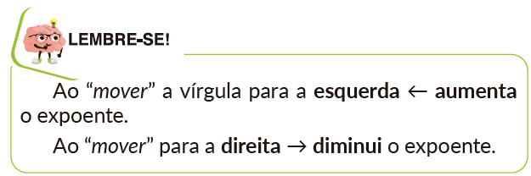
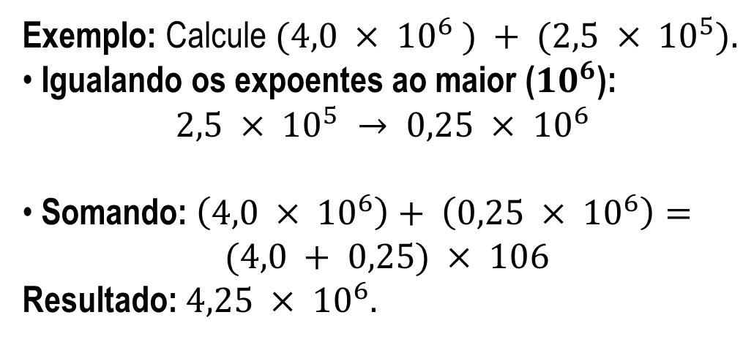
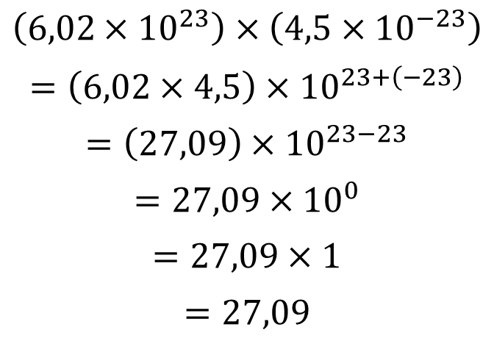
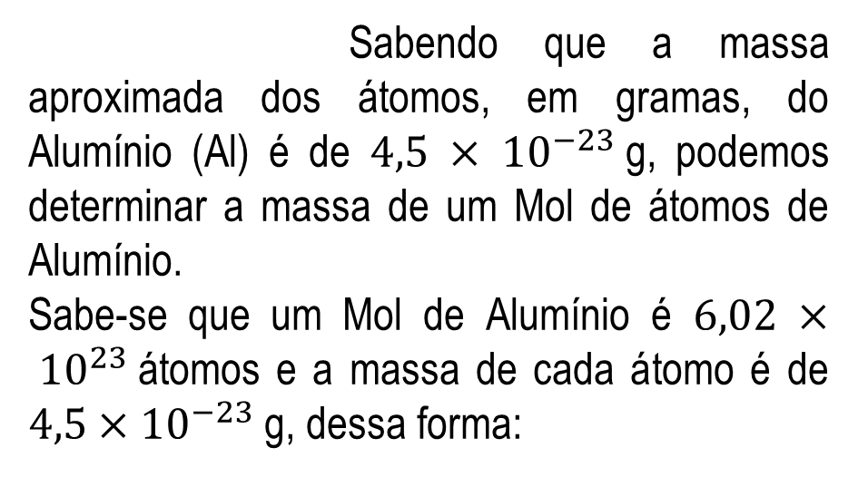
• Iguale os expoentes: Mova a vírgula de um dos números até que ambos tenham o mesmo expoente.
• Some ou subtraia as mantissas: Execute a operação com os números ajustados.
Sabendo que a massa aproximada dos átomos, em gramas, do Alumínio (Al) é de $4,5 × {10}^{−23}$g, podemos determinar a massa de um Mol de átomos de Alumínio.
Sabe-se que um Mol de Alumínio é $6,02 × {10}^{23}$átomos e a massa de cada átomo é de $4,5×{10}^{−23}$ g, dessa forma:
$$\left(6,02×{10}^{23}\right)×\left(4,5×{10}^{−23}\right)$$
$$=\left(6,02×4,5\right)×{10}^{23+\left(−23\right)}$$
$$=\left(27,09\right)×{10}^{23−23}$$
$$=27,09×{10}^{0}$$
$$=27,09×1$$
$$=27,09$$
Exemplo: Calcule $(4,0 × {10}^{6} ) + (2,5 × {10}^{5}).$
• Igualando os expoentes ao maior ($10^{6}$):
$$2,5 × {10}^{5} → 0,25 × {10}^{6}$$
• Somando: $\left(4,0 × {10}^{6}\right)+ \left(0,25 × {10}^{6}\right)=$
$$(4,0 + 0,25) × 106$$
Resultado: $4,25 × {10}^{6}.$
Portanto, a massa em um Mol de Alumínio é de 27,09 gramas.

Slide 18
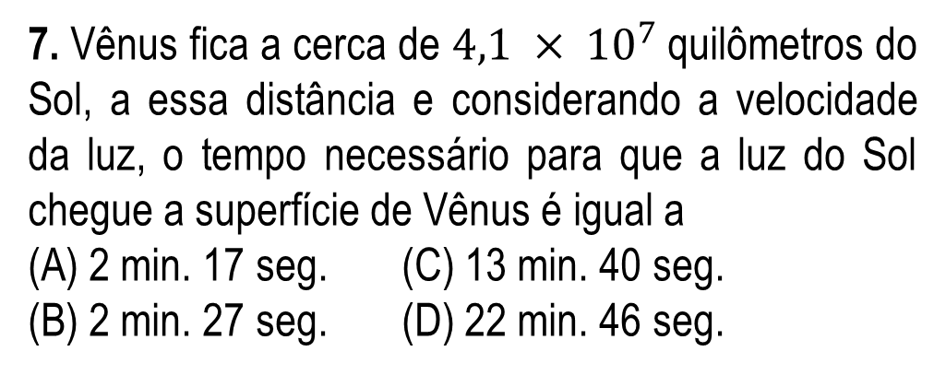
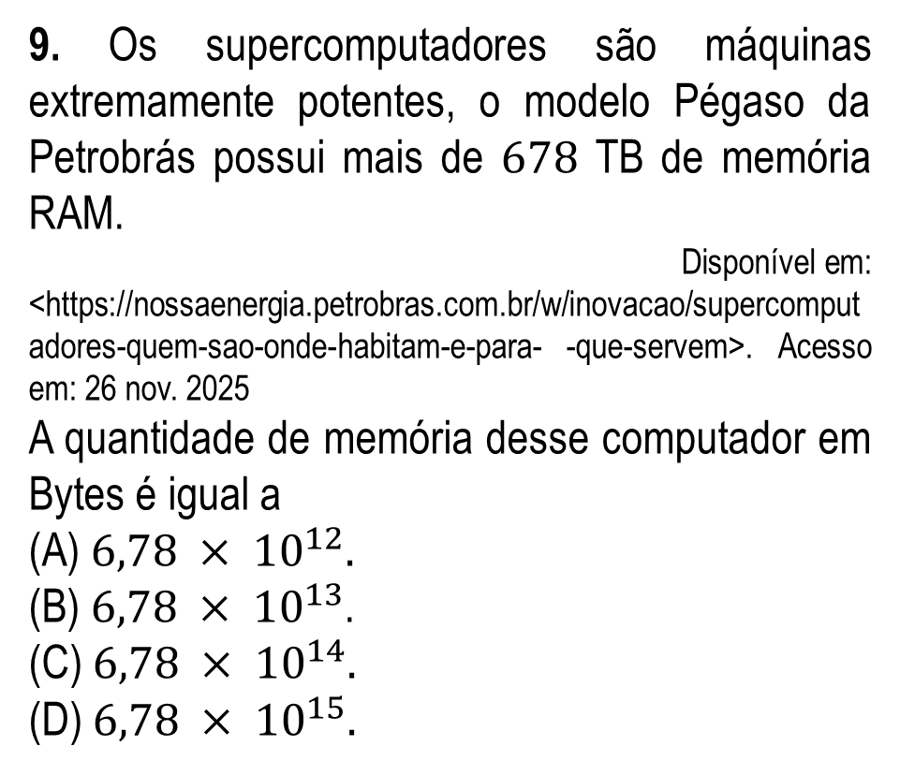
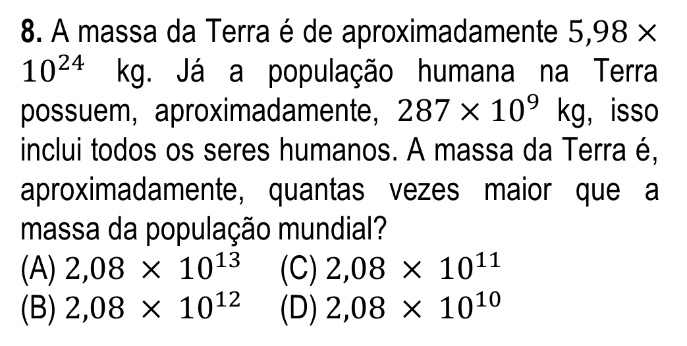
7. Vênus fica a cerca de $4,1 × {10}^{7}$quilômetros do Sol, a essa distância e considerando a velocidade da luz, o tempo necessário para que a luz do Sol chegue a superfície de Vênus é igual a
(A) 2 min. 17 seg. (C) 13 min. 40 seg.
(B) 2 min. 27 seg. (D) 22 min. 46 seg.
9. Os supercomputadores são máquinas extremamente potentes, o modelo Pégaso da Petrobrás possui mais de $678$ TB de memória RAM.
Disponível em: <https://nossaenergia.petrobras.com.br/w/inovacao/supercomputadores-quem-sao-onde-habitam-e-para- -que-servem>. Acesso em: 26 nov. 2025
A quantidade de memória desse computador em Bytes é igual a
(A) $6,78 × {10}^{12}.$
(B) $6,78 × {10}^{13}$.
(C) $6,78 × {10}^{14}.$
(D) $6,78 × {10}^{15}.$
8. A massa da Terra é de aproximadamente $5,98×{10}^{24}$ kg. Já a população humana na Terra possuem, aproximadamente, $287×{10}^{9}$ kg, isso inclui todos os seres humanos. A massa da Terra é, aproximadamente, quantas vezes maior que a massa da população mundial?
(A) $2,08 × {10}^{13}$ (C) $2,08 × {10}^{11}$
(B) $2,08 × {10}^{12}$ (D) $2,08 × {10}^{10}$

Slide 19
10. Os Estados Unidos, estimou que o número real de pessoas infectadas por dia, pelo vírus SARS-CoV-2, é próximo de 3 milhões. A quantidade de vírus que cada pessoa infectada leva consigo depende de há quanto tempo foram infectadas, em média, acredita-se que as cargas virais há seis dias terão a carga viral mais alta, estimativas aproximadas para o pico de carga viral variam de 1 bilhão a 100 bilhões de partículas de vírus. As partículas de SARS-CoV-2 são extremamente pequenas, as estimativas do diâmetro variam de 80 a 120 nanômetros.
Disponível em: <https://www.bbc.com/portuguese/vert-fut-56320695> Acesso em: 27 nov. 2025
Escreva, em notação científica, os números correspondentes ao
quantitativo de pessoas infectadas por dia.
b) número mínimo e máximo de vírus em uma pessoa.
c) tamanho do diâmetro do vírus.

Slide 20
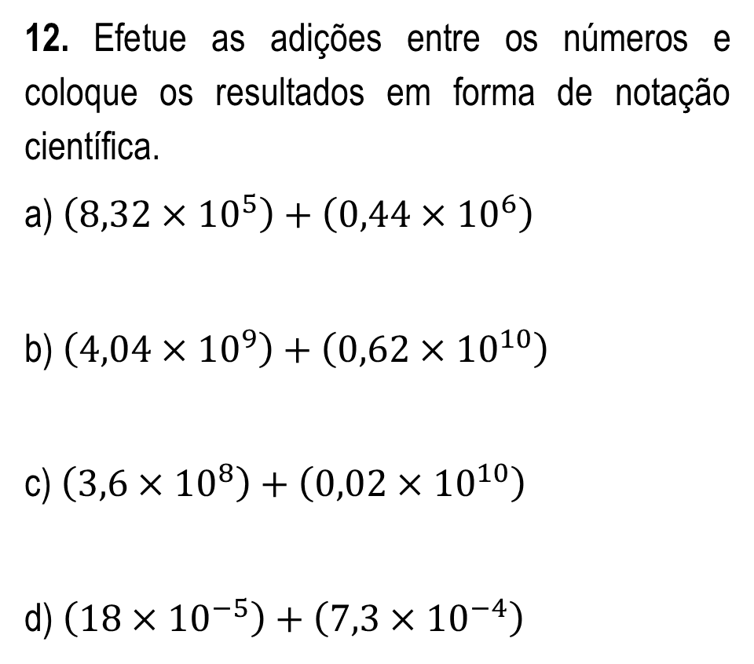
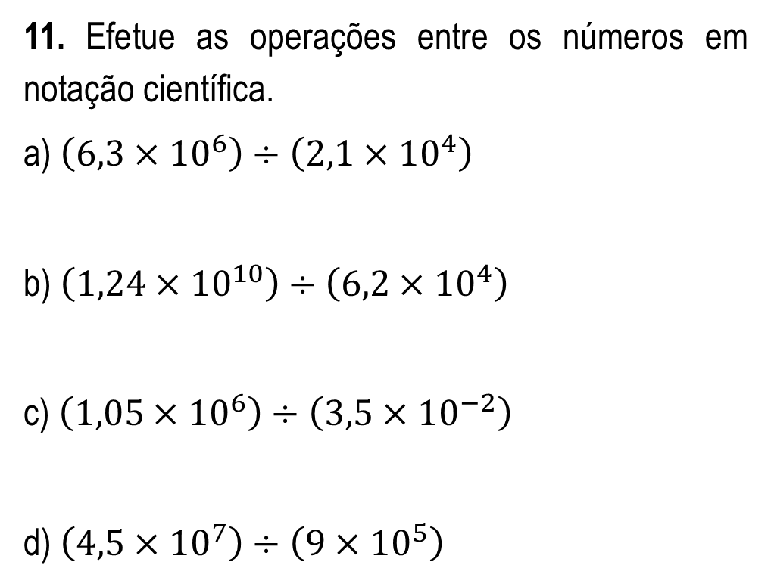
11. Efetue as operações entre os números em notação científica.
a) $\left(6,3×{10}^{6}\right)÷\left(2,1×{10}^{4}\right)$
b) $\left(1,24×{10}^{10}\right)÷\left(6,2×{10}^{4}\right)$
c) $\left(1,05×{10}^{6}\right)÷\left(3,5×{10}^{−2}\right)$
d) $\left(4,5×{10}^{7}\right)÷\left(9×{10}^{5}\right)$
12. Efetue as adições entre os números e coloque os resultados em forma de notação científica.
a) $\left(8,32×{10}^{5}\right)+\left(0,44×{10}^{6}\right)$
b) $\left(4,04×{10}^{9}\right)+\left(0,62×{10}^{10}\right)$
c) $\left(3,6×{10}^{8}\right)+\left(0,02×{10}^{10}\right)$
d) $\left(18×{10}^{−5}\right)+\left(7,3×{10}^{−4}\right)$

Slide 21
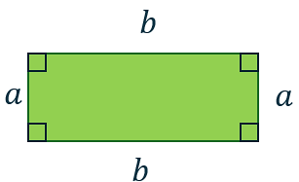
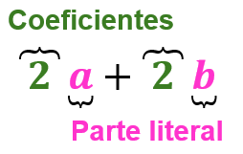
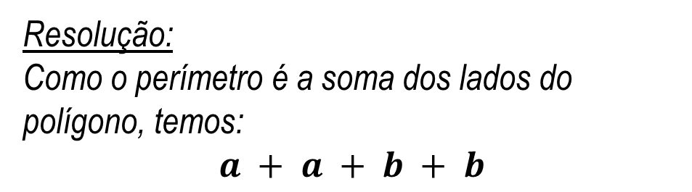
• Coeficiente – É a parte numérica da expressão algébrica, que pode ser qualquer número racional, menos o zero.
• Parte Literal – São as letras, que representam valores numéricos indeterminados, ou seja, eles podem assumir qualquer valor que queira ser adotado.
Exemplo 1: Observe o polígono a seguir.
EXPRESSÃO ALGÉBRICA
Expressões algébricas são combinações entre número, letras, sinais gráficos e operações básicas. A expressão algébrica é normalmente usada para representar diversas situações, como por exemplo, a representação do perímetro de um retângulo qualquer, a área de um quadrado ou um retângulo, expressões que relacionam
as idades entre duas pessoas etc.
A Estrutura de uma Expressão Algébrica
A expressão algébrica possui os seguintes elementos:
Qual a expressão algébrica que representa o perímetro desse polígono?
Resolução:
Como o perímetro é a soma dos lados do polígono, temos:
$$a + a + b + b$$

Slide 22
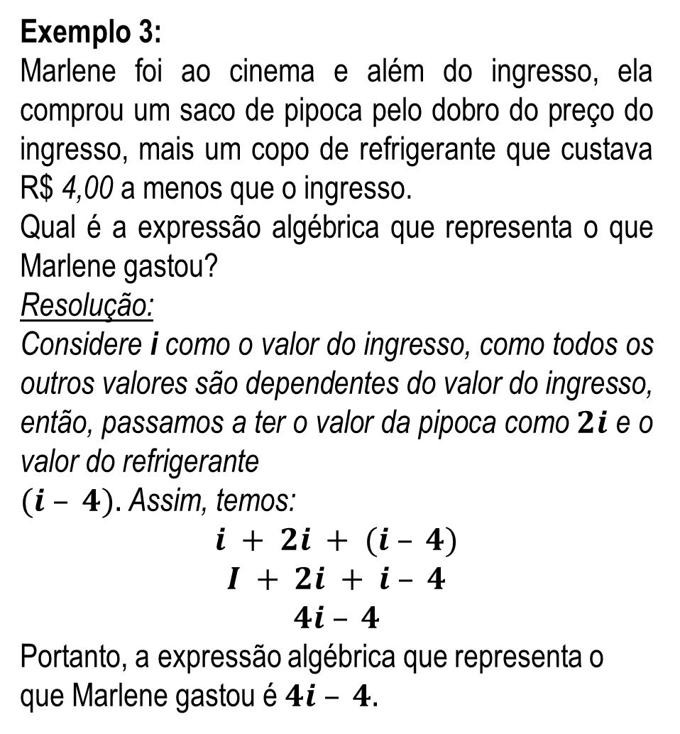
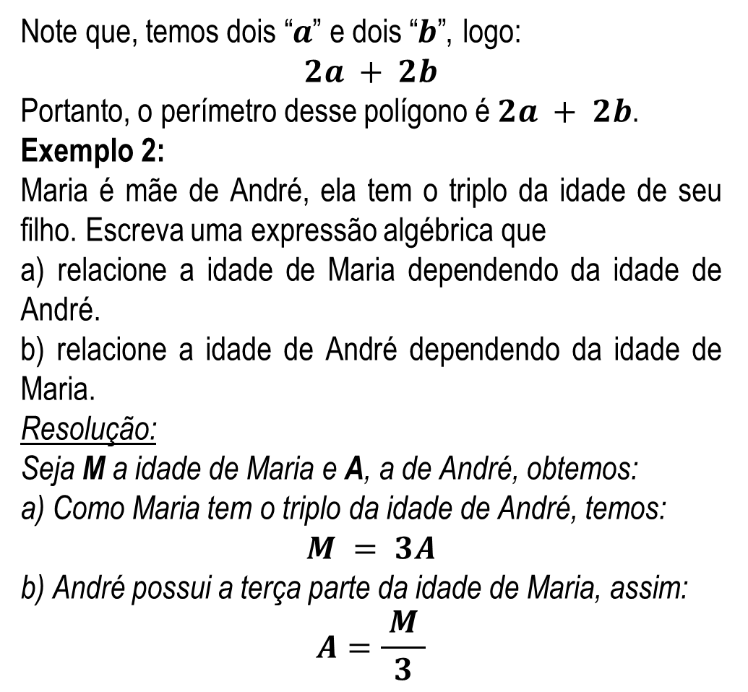
Note que, temos dois “$a$” e dois “$b$”, logo:
$$2a + 2b$$
Portanto, o perímetro desse polígono é $2a + 2b$.
Exemplo 2:
Maria é mãe de André, ela tem o triplo da idade de seu filho. Escreva uma expressão algébrica que
a) relacione a idade de Maria dependendo da idade de André.
b) relacione a idade de André dependendo da idade de Maria.
Resolução:
Seja M a idade de Maria e A, a de André, obtemos:
a) Como Maria tem o triplo da idade de André, temos:
$$M = 3A$$
b) André possui a terça parte da idade de Maria, assim:
$$A=\frac{ M }{3}$$
Exemplo 3:
Marlene foi ao cinema e além do ingresso, ela comprou um saco de pipoca pelo dobro do preço do ingresso, mais um copo de refrigerante que custava R$ 4,00 a menos que o ingresso.
Qual é a expressão algébrica que representa o que Marlene gastou?
Resolução:
Considere i como o valor do ingresso, como todos os outros valores são dependentes do valor do ingresso, então, passamos a ter o valor da pipoca como $2i$ e o valor do refrigerante
$(i – 4).$Assim, temos:
$$i + 2i + (i – 4)$$
$$I + 2i + i – 4$$
$$4i – 4$$
Portanto, a expressão algébrica que representa o que Marlene gastou é $4i – 4.$

Slide 23
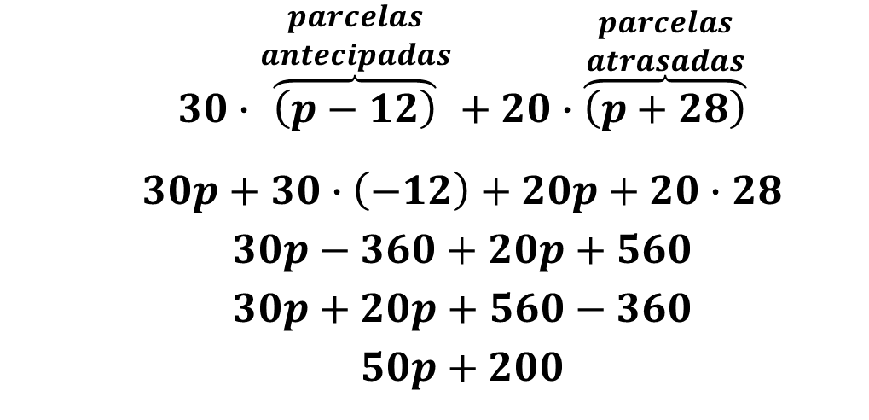
Exemplo 4:
Júnior financiou o valor de sua moto em 50 parcelas iguais. Dessas parcelas, foram pagas 30 antecipadamente, com desconto de R$ 12,00 em cada. Do restante ele pagou R$ 28,00 de multa, por parcela, em atraso.
Qual a expressão algébrica que representa o valor final, pago por Júnior, por sua moto?
Resolução: Considere p como o valor da parcela, temos a expressão que determina o valor do carro como:
$$30∙\overset{\begin{aligned}parcelas \\ antecipadas\end{aligned}}{\overbrace{\left(p−12\right)}}+20∙\overset{\begin{aligned}parcelas \\ atrasadas\end{aligned}}{\overbrace{\left(p+28\right)}}$$
$$30p+30∙\left(−12\right)+20p+20∙28$$
$$30p−360+20p+560$$
$$30p+20p+560−360$$
$$50p+200$$
Portanto, expressão algébrica que representa o valor final, pago por Júnior, é $50p + 200$.

Slide 24
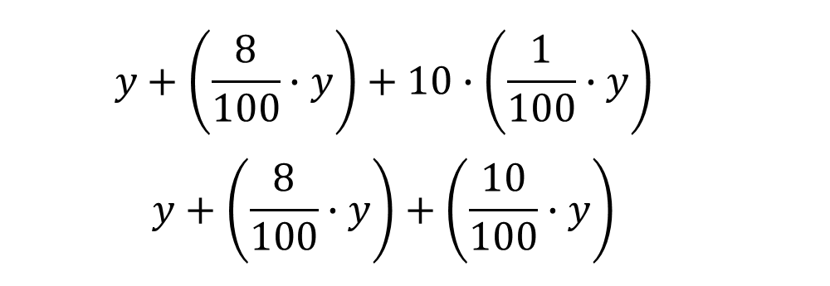
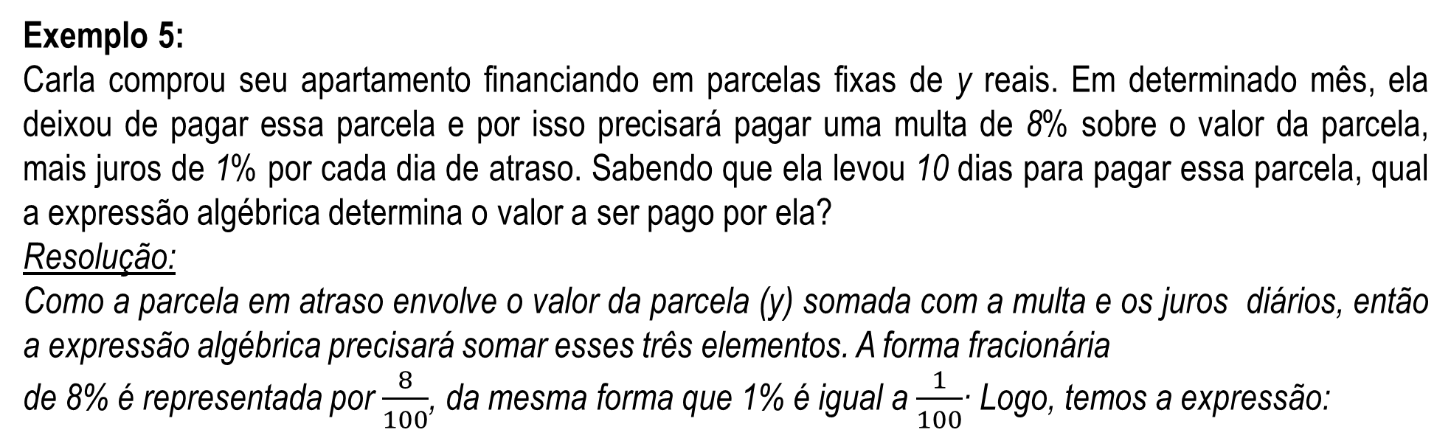

Exemplo 5:
Carla comprou seu apartamento financiando em parcelas fixas de y reais. Em determinado mês, ela deixou de pagar essa parcela e por isso precisará pagar uma multa de 8% sobre o valor da parcela, mais juros de 1% por cada dia de atraso. Sabendo que ela levou 10 dias para pagar essa parcela, qual a expressão algébrica determina o valor a ser pago por ela?
Resolução:
Como a parcela em atraso envolve o valor da parcela (y) somada com a multa e os juros diários, então a expressão algébrica precisará somar esses três elementos. A forma fracionária
de 8% é representada por $\frac{8}{100}$, da mesma forma que 1% é igual a $\frac{1}{100}$∙ Logo, temos a expressão:
$$y+\left(\frac{8}{100}∙y\right)+10∙\left(\frac{1}{100}∙y\right)$$
$$y+\left(\frac{8}{100}∙y\right)+\left(\frac{10}{100}∙y\right)$$
Reescrevendo as frações para decimal, obtemos:
$$y+0,08y+0,1y$$
$$\left(1+0,08+0,1\right)y$$
$$1,18y$$

Slide 25
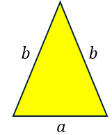
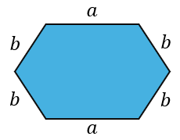


2. Considere um retângulo cujo comprimento é b e altura h.
Qual é perímetro desse retângulo?
3. Considere a figura seguinte.
1. Seja a figura seguinte.
O binômio correspondente ao seu perímetro é definido por
Sobre a figura apresentada o seu perímetro é igual a
(A) $ab+2$.
(B) $a+2b$.
(C) $a+b^{2}$.
(D) $\frac{ ab }{2}∙$
(A) $6ab$.
(B) $2a+4b$.
(C) $4a+2b$.
(D) $a^{2}+b^{4}$.

Slide 26




4. Considere o cubo planificado a seguir.
5. Considere a planificação da pirâmide de base quadrada a seguir:
Qual é a área total desse cubo planificado?
$6a^{2}$
(B) $4a^{2} + 3a^{2}$
(C) $14ab$
(D) $6a^{3}$
Sobre a área da planificação dessa pirâmide, pode-se afirmar que o binômio que a representa é dada por
(A) $8a + b^{2}.$ (C) $2ab +b^{2}.$
(B) $4bh + b^{2}.$ (D) $2bh +b^{2}.$

Slide 27


6. Observe as figuras seguintes.
Dentre as figuras apresentadas, qual aquela que possui maior perímetro? Justifique sua resposta.
7. Mateus irá pegar uma taxi até o aeroporto. Apenas para ser chamado, esse taxista cobra o valor de R$ $5,37$, além desse valor ele cobra R$ $3,23$por quilômetro rodado. Tendo conhecimento de todos esses valores, Mateus pensava em uma maneira de representar o valor da corrida independentemente de quantos quilômetros ele tivesse que percorrer com o taxi.
Qual é a expressão que ele pensou?

Slide 28


8. Antônio, precisa pagar a parcela do seu carro todo dia 25 de cada mês. Por motivos financeiros, ele atrasou a parcela de seu carro em 5 dias. Sabe-se que, pelo atraso existe uma multa no valor de $R\$ 80,00$ e por cada dia de atraso no pagamento da parcela, há uma cobrança de juros simples de 1% ao dia, sabe-se que a parcela desse carro é igual a p reais.
Qual a expressão algébrica que representa o valor a ser pago pela parcela atrasada desse carro?
9. Ana vendia bombom onde trabalhava, ela gastava x reais comprando os ingredientes para fazer 25 bombons. Sabe-se que ela vendia cada bombom a um valor de $\frac{x}{10}∙$
Escreva uma expressão que determina o lucro na venda de seus bombons.
(Desconsidere os gastos fixos e a mão de obra)

Slide 29


Exemplos:
$+5$ e $−3$são semelhantes, pois nenhum dos dois possuem parte literal.
$3x$ e $−2x$, são semelhantes, pois possuem a parte literal iguais $\left(x=x\right)$ .
$5x$ e $7y$, não são semelhantes, pois, suas partes literais são diferentes $\left(x^{2}≠x^{1}\right)$.
$x^{2}$ e $x$, não são semelhantes, pois, apesar de suas partes literais possuírem a mesma variável x, os seus expoentes são diferentes $\left(x^{2}≠x^{1}\right)$.
$11a^{2}b^{1}$ e $\frac{1}{3}a^{2}b$, são semelhantes, pois possuem a parte literal iguais $\left(a^{2}=a^{2} e b^{1}=b\right).$
$4w^{2}z$ e $3{wz}^{3}$, não são semelhantes, pois suas partes literais são diferentes ${(w}^{2}≠w e$
$z^{3}≠z)$.
MONÔMIO
Um monômio é uma expressão algébrica com uma única estrutura que pode ser apenas um número real ou uma parte literal (letra), ou um produto de um número e a parte literal.
Os monômios não apresentam nenhuma operação de adição ou subtração entre os elementos que a compõe.
Exemplos:
• 5 → Monômio composto apenas pelo coeficiente 5;
• $b$ → Monômio composto apenas pela parte literal b;
• $xy$ → Monômio composto apenas pela parte literal x e y;
• $7x$ → Monômio composto pelo coeficiente (7) e parte literal ($x$).

Slide 30

Grau de um monômio
O grau de um monômio, é classificado e calculado através da soma entre os expoentes de sua parte literal. Ou seja, o monômio $3x$ é de 1° grau, enquanto o monômio $11a^{2}b^{1}$ é de 3° grau, já que a soma dos expoentes de $a$ e $b$ é 3, pois, $2+1=3.$
Exemplos:
$\frac{4}{5}x^{3}$é um monômio de 3° grau, possui apenas o expoente da variável $x$ que é 3.
$−9x^{2}y^{3}$ é um monômio de 5° grau, pois a soma dos expoentes das variáveis $x$ e $y$ é 5.
16 é um monômio de grau zero, pois não possui nenhuma variável.
$5x^{2}yw^{3}$é um monômio de 6° grau, pois a soma dos expoentes das variáveis $x, y e w$é 6.

Slide 31

Adição e subtração de monômios
A adição entre monômios ocorre sempre que estes são semelhantes, caso eles não sejam semelhantes, não será possível realizar essa adição/subtração. Assim podendo efetuar a adição entre os monômios, a única parte efetuada são os coeficientes, pois a parte literal é apenas conservada.
Exemplo:
$$16x^{2}y+7x^{2}y−2yx^{2}$$
Entenda que a ordem das letras da parte literal não importa, logo são iguais, pois o que existe entre elas é uma multiplicação e a ordem dos fatores não altera o produto. Logo:
$16x^{2}y+7x^{2}y−2x^{2}y=$
$\left(16+7−2\right)x^{2}y=$
$21x^{2}y$

Slide 32



Produto entre monômios
O produto entre monômios consiste em multiplicar os coeficientes enquanto as letras que compõe as partes literais são agrupadas em um único monômio.
Exemplo: $15x^{2}z∙4x^{2}z^{2}$
$$=\left(15∙4\right)x^{2}z∙x^{2}z^{2}$$
$$=\left(60\right)x^{2+2}z^{1+2}$$
$$=60x^{4}z^{3}$$
ter atenção ao somar os expoentes de cada letra que compõe a parte literal, caso não haja nenhuma outra letra para efetuar a soma, este será apenas repetido.
Quociente entre monômios
O quociente ou divisão entre monômios consiste em dividir os coeficientes enquanto as letras que compõe as partes literais são agrupadas em um único monômio.
Exemplos:
Observe que, o produto entre os coeficientes ocorre normalmente, é apenas na parte literal que se deve

Slide 33




11. Identifique nos monômios, a seguir, o coeficiente e a parte literal.
10. Assinale com um “X” os itens que correspondem a um monômio.
$\left( \right) 4a$
$\left( \right) a^{2}−4b$
$\left( \right) a^{3}$
$\left( \right) abc$
$\left( \right)\frac{a+b}{2}$
12. Verifique se os termos algébricos em cada alternativa são ou não semelhantes.

Slide 34


13. Efetue as adições entre os monômios seguintes.
a) $5x+8x+6x$
b) $7xy+9xy$
c) $8x^{2}+2x+7x^{2}−3x$
d) $−2x^{2}y+13xy^{2}−12x^{2}y−15xy^{2}$
e) $8ab+15ab−2b−10b$
14. Efetue o produto entre os monômios seguintes.
a) $4x∙8x$
b) $11y∙7xy$
c) $5y^{2}∙9y^{3}$
d) $6xy∙5xyz$
e) $15x^{2}∙\left(−3x\right)$
15. Efetue a operação entre os monômios em seguida informe o grau dos monômios.
a) $4x^{2}y∙2x^{3}y^{2}$ d) $9xyz∙8xyz^{2}$
b) $3yz^{3}∙5xy^{3}$ e) $2x^{3}y∙7xy^{2}$
c) $−{4x}^{2}y^{2}∙7x^{3}y^{3}$
16. Efetue o quociente entre os monômios seguintes.
a) $21{a^{3}b}^{2}÷3a^{3}b$
b) $32ax^{2}b^{3}÷8a^{2}xb^{2}$
c) $2{4x}^{2}y^{2}z÷6x^{3}y^{4}$
d) $\frac{ 45x^{3}y^{2}z }{9x^{2}yz^{2}}$
e) $\frac{ −18x^{4}y^{3} }{6x^{2}y}$

Slide 35




Operação entre monômios
As operações de adição e subtração de monômios ocorre da seguinte maneira:
Efetua-se a adição e/ou a subtração entre os coeficientes;
Em seguida agrega-se ao resultado a parte literal.
Exemplo:
Só foi possível efetuar a adição entre os monômios $2ab$ e $5ab$, pois eles são semelhantes
Expressão algébrica formada pela soma ou pela diferença de dois termos ou monômios.
Exemplos:
Monômios semelhantes
Dois monômios são ditos semelhantes, se possuem a parte literal em comum.
Exemplos:
$2xy$ e $5xy$, são semelhantes.
$\frac{ab}{3}$e $2ab$, são semelhantes.
$4x^{2}$ $e 12x$, não são semelhantes.
Em ambos os casos, as partes literais são iguais, logo dizemos que os monômios, dois a dois, são semelhantes.

Slide 36

Produtos entre binômios
O produto entre binômios ocorre desenvolvendo o produto de cada monômio que compõe o primeiro binômio por cada monômio do segundo binômio. Perceba que estes estão separados por parênteses. Veja o exemplo:
Após realizar o produto entre os binômios, percebe-se que dois monômios foram adicionados, isso ocorre, pois são semelhantes.

Slide 37



Produtos notáveis
Os produtos notáveis são identidades algébricas resultantes de multiplicações de polinômios e são essenciais para resolver problemas de matemática de forma rápida e eficiente.
Veja, a seguir, três casos particulares:
• O quadrado da soma entre dois termos.
$${\left(a+b\right)}^{2}=a^{2}+2ab+b^{2}$$
Um caso particular do produto entre binômios, é chamado de quadrado da soma de dois termos. Este ocorre envolvendo o produto entre dois binômios iguais, ou seja, quando ele estiver elevado ao quadrado.
Exemplo:
Realizando o produto entre os binômios, conforme as orientações do exemplo anterior, obtemos o seguinte resultado:
$$\left(5a+7\right)∙\left(5a+7\right)$$
$$=5a∙5a+5a∙7+7∙5a+7∙7$$
$$=25a^{2}+35a+35a+49$$
$$=25a^{2}+70a+ 49$$

Slide 38


• O quadrado da diferença entre dois termos
$${\left(a−b\right)}^{2}=a^{2}−2ab+b^{2}$$
Outro caso entre os produtos notáveis é o quadrado da diferença entre dois termos.
Exemplo:
$${\left(3b −9\right)}^{2}=\left(3b −9\right)∙\left(3b −9\right)$$
Realizando o produto entre os binômios, conforme as orientações dadas anteriormente, obtemos o seguinte resultado:
$$\left(3b −9\right)∙\left(3b −9\right)$$
$$=3b∙3b+3b∙\left(−9\right)−9∙3b−9∙(−9)$$
$$=9b^{2}−27b−27b+81$$
$$=9b^{2}−54b+81$$
• O produto da soma pela diferença entre dois termos
$$\left(a+b\right)\left(a−b\right)=a^{2}−b^{2}$$
O terceiro e último caso entre produtos notáveis, perceber-se-á que o resultado será um binômio, pois o termo central que nos outros casos aparecia, neste ele é anulado.
Exemplo:
$$\left(8x+4\right)\left(8x−4\right)$$
$$=8x∙8x+8x∙\left(−4\right)−4∙8x+4∙\left(−4\right)$$
$$=6{4x}^{2}−32x+32x−16$$
$$=6{4x}^{2}−16$$

Slide 39




Exemplo 1:
“O quadrado do primeiro mais, duas vezes o primeiro pelo segundo, mais o quadrado do segundo”
É importante saber os casos dos produtos notáveis, não apenas para desenvolvê-los com mais rapidez nas atividades, mas por outras vantagens como, por exemplo, ao se resolver futuramente uma equação de 2° grau usando a técnica de completar quadrados.
Seu perímetro é determinado pela adição de seus lados. Seja P o perímetro do pentágono, assim teremos:
$$P = a + a + a + a + a$$
$$P = a(1 + 1 + 1 + 1 + 1)$$
$$P = a(5)$$
$$P = 5a$$
Logo, o monômio $5a$representa o perímetro do pentágono regular apresentado.
Para expressar o perímetro da figura regular, a seguir, podemos somar seus lados. Veja:

Slide 40




Exemplo 2:
Calcule o perímetro do trapézio isósceles a seguir:
Resolução:
Adicionando os lados do trapézio, temos:
$$P=a+b+c+c$$
$$P=a+b+2c$$
18. Desenvolva os produtos notáveis.
a) ${\left(a+6\right)}^{2}$ d) ${\left(\frac{4}{5}a+5\right)}^{2}$
b) ${\left(2a+8\right)}^{2}$ e) ${\left(\frac{1}{2}ab+\frac{1}{3}\right)}^{2}$
c) ${\left(3ab+7\right)}^{2}$
19. Desenvolvendo o produto notável ${\left(6a+\frac{1}{ 2 }\right)}^{2}$ obtemos como resultado a expressão
(A) $36a^{2}+12a+\frac{1}{ 4 }∙$
(B) $6a^{2}+12a+\frac{1}{ 4 }∙$
(C) $36a^{2}+6a+\frac{1}{ 4 }∙$
(D) $6a^{2}+6a+\frac{1}{ 4 }∙$
17. Desenvolva os produtos entre binômios.
a) $\left(a+5\right)\left(2a+4\right)$ d) $\left(5x−11\right)\left(2x−3\right)$
b) $\left(3a+9\right)\left(4a+5\right)$ e) $\left(2x−8\right)\left(3x−1\right)$
c) $\left(2x+7\right)\left(3a−6\right)$

Slide 41



20. Desenvolva os produtos notáveis a seguir.
a) ${\left(4x−7\right)}^{2}$
b) ${\left(2a−6\right)}^{2}$
c) ${\left(3b−5\right)}^{2}$
d) ${\left(\frac{3}{8}x−8\right)}^{2}$
e) ${\left(\frac{1}{2}b−\frac{2}{3}\right)}^{2}$
22. Seja o quadrado de lado $a + b$a seguir.
Agora responda:
a) Escreva a expressão que determina a área do quadra do de lado $a + b$.
b) Escreva a expressão que determina a área de cada quadrilátero que compõe o quadrado de lado $a + b$, em seguida, some suas áreas.
c) Comparando a solução de ambas as perguntas o que se pode afirmar?

Slide 42



Item 1. A figura mostra o polígono ABCDEFGH, forma do por um quadrado e um retângulo, em que são destacadas as medidas de alguns lados.
A medida do perímetro desse polígono, em centímetro, é equivalente a
(A) 3y + x (C) 6y + 3(x – y)
(B) 2y + 4x (D) 4y + 3(x – y)

Slide 43


Item 2. Observe o retângulo que um professor desenhou no quadro.
O professor pediu aos seus alunos que representassem a área desse retângulo, por uma expressão algébrica.
Qual é a expressão algébrica que representa essa área?
(A) $xz+wy+w^{2}$ (C) $xz+yz+wz$
(B) $xz+y^{2}+w^{2}$ (D) $xz+y(w+y){+w}^{2}$

Slide 44


Partindo disso, vamos considerar o seguinte retângulo cujos lados medem 2 cm e 3 cm.
A partir de um dos vértices do retângulo, podemos traçar, a cada centímetro, retas perpendiculares aos lados, de modo que o retângulo fique dividido em 6 quadrados unitários. Desse modo, a área deste retângulo é igual 6 cm² .
ÁREAS DE FIGURAS PLANAS
Área equivale à medida da superfície de uma figura geométrica, é a medida referente a região delimitada por uma figura plana, podendo ser um polígono ou não.
Para encontrar fórmulas que expressem as áreas de algumas figuras planas, através de suas dimensões, é necessário ter como ponto de partida um quadrado unitário: por definição, dizemos que a área de um quadrado de lado 1 cm é igual a 1 cm² (lê-se: um centímetro quadrado). Observe:

Slide 45



Exemplo:
Calcule a área de um quadrado cujo lado mede $\frac{8}{3}∙$
Resolução:
Perceba que estão presentes no quadrado maior 64 quadradinhos de lado medindo $\frac{1}{3}$∙
Logo, a área do quadrado de lado $\frac{8}{3}$, é:
$$\frac{8}{3}∙\frac{8}{3}=\frac{64}{9}$$
Portanto, a medida da área do quadrado de lado $\frac{8}{3} é \frac{64}{9}$ u.m².
Partindo desse princípio, é possível verificar que em retângulos cujos lados, têm medidas em centímetros, dados por números racionais do tipo $\frac{x}{y}$e $\frac{z}{w}$ tem área $($em $cm^{2})$igual a $\frac{x}{y}∙\frac{z}{w}∙$
Desta forma, podemos concluir que a área de qual quer retângulo de lados $a$ e $b$ é igual ao produto $ab$.

Slide 46


Slide 47





Paralelogramo
É o quadrilátero que possui os lados opostos paralelos. Observe o paralelogramo ABCD de base $b$ e altura $h$, a seguir:
O retângulo $DCEH$ tem a mesma área do paralelogramo $ABCD$, como as alturas são iguais, as bases também serão iguais, portanto, $\overline{AB}≡ \overline{HE}$ . Logo:
A área de um paralelogramo é o produto da base pela altura.
Prolongando o segmento $\overline{AB}$e projetando o ponto C sobre ele, obtém-se o ponto $E$. Ligue o ponto $C$ ao ponto E, obtendo o segmento $\overline{CE}$. Por construção $\overline{AD}≡\overline{BC}$ e $\overline{DH}≡\overline{CE}$por $\overline{DH}$ ser paralelo a $\overline{CE}$, os ângulos $A\hat{D}H$ e $B\hat{C}E$ também são congruentes, logo os triângulos $ADH e BCE$são congruentes. Logo, ocupam áreas equivalentes, assim, é possível afirmar que:

Slide 48



Triângulo
Observe o triângulo ABC, de base AB = b e altura h a seguir:
Como a $Área \left(ABCD\right)=b∙h$, então:
$$b∙h= 2 ⋅A_{Δ}$$
$$A_{Δ}=\frac{b∙h}{2}$$
Em resumo, concluímos que:
A área de um triângulo é a metade do produto da base $b$ pela altura $h$
Considere o ponto $D$ tal que $ABCD$ é um paralelo gramo. Então, a base de tal paralelogramo mede $b$ e sua altura mede $h$, de modo que sua área é igual a $bh$. Mas, observe que os triângulos $ABC$ e $ACD$ são congruentes, pois é o lado em comum e tanto, temos:
$$Área \left(ABCD\right) = Área \left(ABC\right) + Área \left(ACD\right)$$
$$Área \left(ABCD\right)= 2 ⋅Área \left(ABC\right)$$

Slide 49


Trapézio
Quadrilátero que possui um par de lados paralelos.
Já em relação aos trapézios, com bases paralelas medindo $B$ e $b$ e altura medindo $h$, temos que, ao traçarmos uma de suas diagonais, o dividiremos em dois triângulos, um com base $B$ e altura $h$ e, o outro, com base $b$ e altura $h$, como mostra a figura seguinte.
Portanto, a área do trapézio é dada por:
$A_{trapézio}=\frac{B∙h}{2}+ \frac{b∙h}{2}$
${ A}_{trapézio}=\frac{\left(B+b\right)∙h}{2}$

Slide 50





Losango
É o quadrilátero que possui os quatro lados congruentes.
Como aplicação da fórmula para a área de triângulos, examinaremos o caso dos losangos. Observando o losango na figura, a seguir, veremos que suas diagonais o dividem em quatro triângulos retângulos congruentes. Logo, todos os ângulos no ponto de interseção das diagonais são retos.
Para a área de um triângulo retângulo, temos:
$$A_{1△}=\frac{1}{2}∙b∙h$$
$$A_{1△}=\frac{1}{2}∙\frac{d_{1}}{2}∙\frac{d_{2}}{2}$$
$$A_{1△}=\frac{1}{8}∙{d_{1}∙d}_{2}$$
Por fim, somando as áreas dos quatro triângulos, segue que o losango tem área igual a
$$A_{l}=4∙A_{1△}$$
$$A_{l}=4∙\left(\frac{1}{8}∙{d_{1}∙d}_{2}\right)$$
$$A_{l}=\frac{4}{8}∙d_{1}∙d_{2}$$
$$A_{l}=\frac{ d_{1}∙d_{2} }{2}$$
Observando as diagonais $d_{1}$ e $d_{2}$ , do losango, é possível perceber que cada um desses triângulos retângulos tem lados de medidas $\frac{d_{1}}{2}$ e $\frac{d_{2}}{2}$
Em resumo, concluímos que:
A área do losango é a metade do produto das diagonais.

Slide 51


Círculo
É a região geométrica delimitada por todos os pontos equidistantes de um único ponto.
Fórmula:
$A=πr^{2}$ ou $A=π{\left(\frac{d}{2}\right)}^{2}$, em que $d$ é o diâmetro e $d = 2∙r$.
23. Determine as áreas dos polígonos dados.
a) Um quadrado de lado medindo 12 cm.
b) Um triângulo cuja base mede 25 cm e altura 12 cm.
c) Um losango cujo as diagonais medem 20 cm e 14 cm.
c) Um trapézio com suas bases medindo 30 cm e 12 cm e altura 9 cm.
d) Um círculo de raio igual a 20 cm.
e) Um paralelogramo de base 24 cm e altura igual a 10 cm.
f) Um retângulo com comprimento igual a 16 cm e altura igual a 5 cm.

Slide 52








24. Determine a área de cada polígono a seguir.
e) Base maior: 22 cm, base menor: 18 cm e altura: 16 cm
f) Base: 28 cm e altura: 19 cm
g) Raio: 12 cm, $π=3,14$
a) Diagonal maior: 24 cm e diagonal menor: 12 cm
b) Lado: 15 cm
c) Base: 16 cm e altura: 5,5 cm
d) Base: 25 cm e altura: 14 cm

Slide 53


25. Entre as diversas obras deixadas por Oscar Niemeyer, uma delas se encontra na capital de Goiás. Em Goiânia, existe um complexo de espaços culturais com projeto do arquiteto Oscar Niemeyer que também recebe o seu nome. Nele encontram-se quatro edificações. A Biblioteca Bernardo Élis é uma caixa retangular de vidro fumê. A construção se contrapõe ao branco das fachadas do Museu de Arte Contemporânea (MAC) e do Palácio da Música e ao vermelho do Monumento aos Direitos Humanos.
O Monumento aos Direitos Humanos é uma pirâmide vermelha, de 36 metros de altura.
A área lateral, em metros quadrados, das três faces dessa pirâmide é igual a
1345,91 (B) 1287,37
(C) 1145,97 (D) 1080,00

Slide 54


26. Cristina pretende colocar uma cortina em sua sala, o suporte (varão) dessa cortina possui 4 metros e ela gostaria que a cortina tivesse o aspecto sanfonado, para isso ela não poderá ter a cortina do mesmo tamanho do varão. Ela sabe que para isso precisará comprar 2,5 metros a mais para o comprimento dessa cortina. Sabe-se que ela pretende instalar esse varão a 2,8 m do chão.
27. Uma urna transparente será revestida com um tecido para que ocorra uma eleição. Observe como ela é na figura seguinte.
Sabe-se que as bases dessa urna são quadradas e que a altura de cada face trapezoidal é igual a 40 cm.
Sabendo que todas as faces da urna serão cobertos com tecido e desconsiderando qualquer perda no seu revestimento, quanto de tecido, em centímetros quadrados, deverão ser usados para revestir todas as faces dessa urna?
Qual é a área de cortina que Cristina comprará?
18,20
(B) 18,60
(C) 21,20
(D) 21,60

Slide 55

28. Considere o quadro contendo as medidas dos tamanhos de formatação de papeis.
Segundo o quadro, quantas folhas de papel A4 são necessárias para cobrir o formato A1?
(A) 6
(B) 7
(C) 8
(D) 9

Slide 56



29. Observe as quadras dos esportes a seguir.
Determine algumas áreas referentes a:
a) Área da quadra de vôlei.
b) Área dos círculos centrais das quadras de futsal e basquete.
c) Área da quadra de futsal.
d) Área da quadra de basquete.

Slide 57

30. No estacionamento de uma empresa desenhou-se um coração no chão para que os funcionários pudessem preenchê-lo em uma campanha publicitária, conforme a imagem seguinte.
Considere que serão necessárias 5 pessoas, por metro quadrado.
Quantas pessoas, aproximadamente, serão necessárias para que atenda às necessidades da equipe que dirige a campanha?

Slide 58



31. Uma equipe de grafiteiros recebeu um convite para desenvolver uma arte em uma parede delimitada por figuras planas, conforme a figura seguinte.
Aloísio deveria escolher a figura com maior área e, após algumas observações ele escolheu o quadrado. Ele fez uma boa escolha? Caso contrário, qual seria a melhor escolha?
32. Uma folha de papel A4 foi perfurada para passagem de uma espiral em sua lateral, sabe-se que cada buraco perfurado nessa folha possui diâmetro igual a 4 mm e que nessa folha há 34 furos. Como a folha de papel A4 possui dimensões de $210 × 297 mm$, após perfurar toda a folha, qual será a área útil, em $mm^{2}$, dessa folha? Considere $π=3$
Observe as dimensões de cada figura.

Slide 59







Item 1. Uma peça para a quilha de um barco de pesca, em formato trapezoidal, será encomendada por uma empresa para ser implantada em seus barcos. Dentre os quatro modelos apresentados será escolhido aquele que tiver a maior área.
Qual dos modelos apresentados será escolhido?
(A) I
(B) II
(C) III
(D) IV
Observe os modelos apresentados:

Slide 60




CÁLCULO DE ÁREA DE FIGURAS PLANAS POR DECOMPOSIÇÃO
Observe a figura a seguir:
Como podemos determinar a sua área?
Para determinar a área da figura anterior precisamos decompô-la em duas regiões. Assim temos:
Área do retângulo de dimensões 10 cm por 4 cm:
$$A_{1}= 10 × 4 = 40$$
Área do retângulo de dimensões 8 cm por 4 cm:
$$A_{2} = 8 × 4 = 32$$
Somando as áreas, temos a área total:
$A_{T}$ = $A_{1}$ + $A_{2}$
$A_{T}$ = $40 + 32$
$A_{T}$ = $72$
Portanto, a área da figura é $72$ cm²

Slide 61




Um triângulo e um retângulo de base 50 e altura 30.
Para determinar sua área total podemos separá-la em regiões conhecidas, nesse caso, em um retângulo e um triângulo, e determinar a área das duas, individual mente, e em seguida somá-las.
Logo, ao separar a figura em duas regiões obtemos:
Assim, calculando as áreas, temos
1º - Área do retângulo.
$A_{ret}$ $= 50 ∙ 30 =1 500$
2° - Área do triângulo.
$$A_{tri}=\frac{\left(50∙30\right)}{2}=\frac{1500}{2}=750$$
Portanto, a soma das duas áreas determina a área do polígono. Assim temos:
$$A=A_{ret}+A_{tri}$$
$$A=1500+750$$
$$A=2250 cm^{2}$$

Slide 62



34. No terreno, a seguir, será construído um galpão
33. Observe a imagem seguinte.
Para determinar sua área, o engenheiro dividiu esse terreno em figuras conhecidas, observe:
Os dois triângulos DEH e BFG são congruentes.
A área em verde da figura é igual a
(A) 143. (C) 119.
(B) 137. (D) 105.
Qual é a área, em metros quadrados, desse terreno?
(A) 121,5 (C) 85,5
(B) 95,5 (D) 82,5

Slide 63


35. O castelo, a seguir, foi construído com todas as peças do Tangram é uma das diversas figuras que são possíveis de serem construídas com ela.
Sabe-se que o Tangram se encontra em uma malha quadrada em que cada quadrado tem lado igual a 2 cm. Qual é a área do castelo, em centímetros quadrados?
(A) 64
(B) 62
(C) 58
(D) 52

Slide 64



Dentre os polígonos é possível observar os triângulos $BCI$ e $GHD$, os trapézios $ABIJ$ e $DEFG$ e o paralelogramo $CDHI$. Sabe-se que os pontos $B$, $C, E$e$F$, são colineares e a altura dos triângulos $BCI$ e $GHD$ mede 4 cm.
Assim, ao produzir em aço essa logomarca na faixada da concessionária, usou-se as mesmas medidas em decímetros.
Qual é a área, em centímetros quadrados, na produção dessa marca?
(A) 112,75
(B) 123,75
(C) 126,75
(D) 134,75
Item 1. Uma concessionária solicitou que fosse criada uma logomarca formada por vários polígonos. Observe a logo criada:

Slide 65



TIPOS DE ÂNGULOS
Os ângulos podem ser classificados em:

Slide 66




Ângulos Complementares e Suplementares
Como os ângulos possuem medidas, é possível realizar operações com essas medidas e, assim, diferenciá-las.
Veja as figuras 1 e 2 a seguir:

Slide 67


Definimos:
ângulos complementares: são ângulos cuja soma é igual a 90°.
ângulos suplementares: são ângulos cuja soma é igual a 180°.
Portanto, na figura 1 os ângulos $A\hat{O}B$e $B\hat{O}C$são complementares e, na figura 2 os ângulos $A\hat{O}B$e $B\hat{O}C$ são suplementares.
Exemplo:
Sabendo que a figura A e B representam ângulos complementares e suplementares, respectivamente, vamos encontrar a medida de “x” de cada figura.

Slide 68


2. Considere o ângulo reto seguinte.
1. Classifique os ângulos em agudos ou obtusos.
Responda:
Quanto vale α e β?
b) Quem é o maior deles?

Slide 69




3. Considere o ângulo $AÔE$, reto no vértice O.
Note que, α formado pelos segmentos de reta $\overline{AO}$ e $\overline{CO}$, o ângulo $β$ formado pelos segmentos de reta $\overline{BO}$ e $\overline{DO}$e $γ$, formados pelos segmentos de reta $\overline{CO}$ e $\overline{EO}$.
Qual o valor de $α, β e γ$?
RETAS PARALELAS CORTADAS POR TRANSVERSAIS
• Ângulos Correspondentes
Observe as retas paralelas r e s, a reta transversal t, e os ângulos formados por essas interseções
$$γ=2x+16$$
$$β=3x+9$$
$$α=4x+2$$

Slide 70





Os ângulos α e β são ditos correspondentes, pois são formados, pela interseção da reta transversal t, com as retas paralelas $r e s$. Esses ângulos correspondentes são congruentes.
Além disso, temos o ângulo γ oposto a β pelo vértice A, e δ oposto a α pelo vértice B.
SOMA DOS ÂNGULOS INTERNOS DE UM
TRIÂNGULO
Considere as retas r e s paralelas, e as retas u e v transversais a elas.
Seja o ponto A pertencente a interseção das retas s e t, o ponto B pertencente a interseção das retas s e u, e o ponto C pertencente a interseção das retas t e u, obtemos o ∆ABC.
Considere também os ângulos internos do triângulo ABC os ângulos $α,β e γ$.
Assim, os ângulos $α, β, γ e δ$são congruentes.

Slide 71


Observe as retas r e s paralelas e em A o ângulo α sobre a reta s, este possui um correspondente na reta r, chamado aqui de $α′$, assim como $β$, que possui também um correspondente na reta r chamado de $β′$, já o ângulo $γ$ tem seu ângulo oposto pelo vértice, chamado de $γ′$, localizado do lado externo ao triângulo, como mostra a figura seguinte.
Logo, fica demonstrado que, como a soma de $α′, β′ e γ′$ forma um ângulo raso, então a soma dos ângulos internos de um triângulo é igual a 180°.

Slide 72



TEOREMA DO ÂNGULO EXTERNO DE UM TRIÂNGULO
Observe o triângulo ABC a seguir.
O ângulo externo a um ângulo interno é determinado pelo prolongamento do lado em que se encontra o ângulo, nesse exemplo AB ou AC, decidiu-se por prolongar AC, criando assim a reta r, como a soma de um ângulo interno com seu externo é um ângulo raso ($180°$), então temos que:
$$α+δ=180°$$
$$120°+60°=180°$$
$$180°=180°$$
Dizemos: que o suplemento de $α$ é igual a $δ$.
Nesse exemplo, pode se observar que o ângulo $δ=60°$, externo ao ângulo $α$, é igual à soma dos dois ângulos internos não adjacentes a ele, ou seja, $β+γ=60°$. Assim, podemos generalizar o conceito de ângulo externo para qualquer triângulo.

Slide 73




5. Considere o triângulo ABC e seus ângulos internos.
Responda:
a) Qual a soma dos ângulos internos desse triângulo?
b) Determine as medidas dos ângulos externos $θ, σ e φ$, utilizando o teorema do ângulo externo de um triângulo.
4. Observe a figura seguinte.
Responda:
Quais são as medidas dos ângulos $B\hat{A}C$ e $A\hat{B}C$ ?
b) Usando o conceito de ângulo externo, mostre que o ângulo externo β está correto.

Slide 74


6. Observe a imagem do triângulo isósceles PQR apresentado a seguir.
Qual é a medida do ângulo interno θ desse triângulo?
(A) 25°
(B) 50°
(C) 130°
(D) 155°
7. Seja o triângulo BCD isósceles e o ângulo α desconhecido.
A medida do ângulo α é igual a
(A) 60°
(B) 40°
(C) 30°
(D) 20°

Slide 75

SIMETRIA
Na geometria plana podemos obter figuras simétricas através de movimentos que podemos fazer com essas figuras. São elas: Reflexão, Rotação e Translação.
• Simetria de Reflexão
Como o nome sugere, está ligada ao reflexo, em outras palavras é quando uma imagem é o reflexo da outra.

Slide 76


• Simetria de Translação
Conhecemos como translação quando há um deslocamento da figura. Nesse caso, a figura só se deslocará para os lados.
• Simetria de Rotação
É a transformação geométrica em que a figura é obtida após girar-se a figura principal. A rotação pode ser feita no sentido horário ou no anti-horário."
A rotação de uma figura plana gera uma figura rotacionada, ou seja, girada por um ponto fixo e um ângulo podendo ser no sentido horário o anti-horário.
Na translação a figura muda de posição.

Slide 77






8. Observa a imagem seguinte:
A simetria apresentada na imagem é uma
(A) rotação e translação.
(B) translação.
(C) reflexão.
(D) rotação.
9. Observe a imagem a seguir.
Considerando a simetria por reflexão em torno do eixo X, a imagem obtida é
(A)
Disponível em: https://redeglobo.globo.com/rpc/diversao-e-arte/Cascavel/noticia/amorporcascavel-confira-aqui-sua-foto-na-galeria-da-rpc-e-compartilhe-com-quem-tambem-a-cidade.ghtml Acesso em: 31 out. 2025
(C)
(B)
(D)

Slide 78


10. Observe a simetria aplicada no pentágono a seguir.
Pode-se afirmar que a simetria apresentada é uma (A) translação em 180° no sentido horário.
(B) reflexão em torno do eixo horizontal.
(C) rotação de 90° no sentido anti-horário.
(D) rotação de 90° no sentido horário.
11. Considere a imagem a seguir.
A figura da direita foi obtida através de uma simetria. Qual é a simetria utilizada?
(A) Translação.
(B) Reflexão.
(C) Rotação em torno de Y.
(D) Rotação em torno de X.

Slide 79


12. ENEM 2013 (Adaptada) Uma empresa de design gráfico precisa criar um logotipo com simetria axial. A figura escolhida foi a de uma borboleta estilizada.
13. Uma diarista ao limpar um móvel que continha um quadro de uma placa de trânsito usada como enfeite. Ela modificou a posição do quadro, mas tentou arrumar o quadro e alterou a orientação original, sem perceber. Observe:
Quando o proprietário da residência entrou, ele percebeu que alguém havia mexido em seu quadro porque o quadro encontrava-se no local rotacionado a
(A) 210° no sentido horário.
(B) 120° no sentido horário.
(C) 135° no sentido anti-horário.
(D) 225° no sentido anti-horário.
A simetria axial da figura garante que:
(A) As asas da borboleta sejam congruentes e estejam dispostas de forma que uma seja a imagem espelhada da outra.
(B) A borboleta possa ser girada em torno do seu eixo central e coincidir com ela mesma em várias posições.
(C) As asas tenham formas diferentes, mas áreas iguais.
(D) A borboleta tenha quatro eixos de simetria.

Slide 80


O paralelogramo EFGH foi obtida através de uma
reflexão em torno do lado AC.
(B) reflexão em torno da reta r.
(C) reflexão em torno do lado AB.
(D) rotação de 90° em torno do ponto C no sentido anti-horário.
Item 1. Observe a imagem a seguir.

Slide 81




Nesses triângulos $ABC$ e $DEF$, temos as seguintes correspondências:
CONGRUÊNCIA DE TRIÂNGULOS
Dois triângulos são congruentes quando têm os lados e os ângulos internos correspondentes congruentes.
Logo, $∆ABC≡∆DEF$.
(Lê-se: triângulo $ABC$ é congruente ao triângulo $DEF$)
Perceba que, ao compararmos dois triângulos que possuem as mesmas medidas de ângulos e de lados, temos um caso de transformação isométrica, já que modificamos apenas a posição a partir de uma translação, reflexão ou rotação de figuras.

Slide 82




CASOS GERAIS DE CONGRUÊNCIA
LLL (Lado-Lado-Lado):
Dois triângulos são congruentes se todos os seus três lados correspondentes tiverem a mesma medida.
• ALA (Ângulo-Lado-Ângulo):
Dois triângulos são congruentes se dois ângulos e o lado entre eles forem congruentes aos ângulos e ao lado correspondentes no outro triângulo.
Dessa forma,
$\overline{AB}≡\overline{DE}$ ; $\overline{BC}≡\overline{EF}$ e $\overline{AC}≡\overline{DF}$
LAL (Lado-Ângulo-Lado):
Dois triângulos são congruentes se dois lados e o ângulo entre eles forem congruentes aos lados e ao ângulo correspondentes no outro triângulo.

Slide 83


Ângulos de mesma medida são representados pela mesma simbologia.

Slide 84




Observe o exemplo que, apesar de terem dois elementos congruentes, apenas dois deles não garantem congruência.
14. Os triângulos a seguir são congruentes, escreva qual o caso de congruência em cada situação
a)
b)
Para verificar se dois triângulos são congruentes, eles devem possuir três elementos congruentes, mantendo a ordem de cada caso de congruência.
No exemplo, temos no ∆ABC e ∆DEF um lado medindo 6 e o ângulo de 33,7°, entretanto as outras medidas, tanto dos lados, quanto dos ângulos internos são diferentes, logo os triângulos citados não são congruentes.

Slide 85



15. Determine os ângulos internos dos triângulos congruentes.
17. Observe os triângulos ABC e DEC apresentados.
16. No pentágono regular, a seguir, duas diagonais são traçadas formando os triângulos ∆ABC e ∆AED. Determine o caso de congruência desses triângulos.
Esses triângulos são congruentes.
Qual é o caso de congruência entre eles?

Slide 86


18. O professor Augusto distribuiu, entre seus alunos, palitos de madeira com os seguintes tamanhos: 25 cm, 18 cm e 14 cm. Ele pediu para que façam triângulos, contanto que todas as extremidades dos palitos se toquem na construção dos triângulos.
Todos os triângulos terão o mesmo formato? Justifique.
Terceiro: Saindo do ângulo de 40° trace um segmento de reta $\overline{AC}$ medindo 10 cm.
Quarto: Ligue os pontos B ao C, formando o segmento $\overline{BC}$ .
Responda:
Todos os alunos construíram a mesma figura?
As figuras construídas entre os alunos são congruentes? Se sim, por qual caso?
19. Um professor pediu aos seus alunos para que construa uma figura em seu caderno, seguindo o passo a passo:
Primeiro: Faça um segmento de reta $\overline{AB}$ de 15 cm;
Segundo: Com o auxílio do transferidor, no ponto A da semirreta, meça um ângulo de 40°;

Slide 87




20. A professora da turma do 8º ano, pediu para que os alunos construíssem um triângulo usando régua e transferidor, contendo um lado medindo 8 cm, um ângulo de 50º e outro ângulo de 65º. Ela queria que todos os triângulos desenhados pelos alunos ficassem iguais. Dois desenhos foram selecionados e eles foram construídos de formas diferentes. Observe:
21. Considere as diagonais do quadrado ABCD.
Conforme a figura, os triângulos ABC e ADC são congruentes. Responda:
a) O que pode ser dito a respeito da medida do ângulo $A\hat{E}B$?
b) O que podemos afirmar a respeito do ângulo formado pela intersecção de $\overline{AC}$ e $\overline{BD}$ ?
Mesmo construindo de formas diferentes, por qual motivo os triângulos são congruentes?

Slide 88


22. Observe o retângulo seguinte.
O retângulo foi construído em um programa de desenho no plano cartesiano. No mesmo retângulo traçou-se as diagonais e em sua interseção determinou-se o ponto E.
Sobre a figura apresentada é correto afirmar que
(A) o triângulo ABE é congruente ao triângulo CDE e o triângulo ADE é congruente ao triângulo BCE.
(B) os triângulos formados pelas diagonais com vértice no ponto E são congruentes entre si.
(C) a diagonal $\overline{AC}$que forma o triângulo ABC, não possui a mesma medida de $\overline{BD}$que forma o triângulo ABD.
(D) as diagonais $\overline{AC}$e $\overline{BD}$do retângulo também são bissetrizes.

Slide 89

um resultado a um valor que varia de 0 a 1 e, quanto mais próximo de 1 estiver o resultado, maior é a certeza da sua ocorrência. Outra forma de se apresentar um resultado probabilístico é na forma percentual. Um exemplo de experimento aleatório é jogar um dado para o alto. Ao cair, não é possível prever com total certeza qual das 6 faces estará voltada para cima.
Para verificar quem tem mais chances de ganhar, precisamos entender alguns conceitos importantes.
PROBABILIDADE DE EVENTOS
A teoria da probabilidade é o campo da Matemática que estuda experimentos ou fenômenos aleatórios. Através dela, é possível analisar as chances de um determina do evento ocorrer.
Um experimento aleatório é aquele que não é possível conhecer qual resultado será obtido antes de realizá-lo. Quando calculamos a probabilidade, estamos associando um grau de confiança à ocorrência dos resultados possíveis de experimentos, cujos resultados não podem ser determinados antecipadamente. Assim, a probabilidade é a medida da chance de algo acontecer.
O cálculo da probabilidade associa a ocorrência de

Slide 90


1º – Experimento Aleatório
É uma ação cujo resultado não pode ser previsto com certeza, mesmo que todas as possibilidades sejam conhecidas.
Alguns exemplos de experimentos aleatórios são:
Para isso, precisamos saber qual é o conjunto de todos os possíveis resultados de um experimento aleatório, ou seja, precisamos saber o que é espaço amostral e o evento.
2º – Espaço Amostral (S)
Conjunto de todos os resultados possíveis de um experimento aleatório. Representado pela letra S ou por chaves { }.
Exemplo 1:
Experimento: lançar uma moeda
Espaço amostral: $S = \{cara, coroa\}$
Exemplo 2:
Experimento: jogar um dado de seis faces. Espaço amostral:
$$S= \{face1, face2, face3, face4, face5, face6\}$$
Mesmo quando os resultados são imprevisíveis se repetimos os processos várias vezes, podemos identificar a chance de cada resultado possível em fenômenos aleatórios.

Slide 91


3º – Evento
É uma parte do espaço amostral, ou seja, é o resultado ou conjunto de resultados que nos interessa observar.
Exemplo 1:
No lançamento de uma moeda o evento “sair coroa” é:
$$E = \{coroa\}$$
$$E = \{1\}$$
Exemplo 2:
No lançamento de um dado, o evento “sair um número par” é:
$$E = \{face 2, face 4, face 6\}$$
$$E = \{3\}$$
Desta forma, já conseguimos identificar qual dos dois ir mãos tem mais chance de ocupar o lugar na frente do carro. Observe:
Experimento: lançar uma moeda Espaço amostral:
$$S = \{cara ,coroa\}$$
Evento “sair coroa”: $E=\left\{coroa\right\}$
Assim, temos uma possibilidade (evento) de duas (espaço amostral), ou seja, $1 de 2$.
Portanto, ambos tem a mesma chance de se sentar no banco da frente do carro.
O cálculo da probabilidade é uma divisão entre a quantidade de casos favoráveis à ocorrência do evento e o total de casos possíveis (ou espaço amostral).
$$Probabilidade=\frac{nº de elementos do evento}{nº de elementos do espaço amostral}$$

Slide 92

Veja alguns exemplos:
1. Um dado contendo seis faces é lançado com o intuito de que saia a face 5 voltada para cima.
Qual é a probabilidade desse evento acontecer?
Resolução:
Evento: Sair o número 5.
N° de casos favoráveis: 1.
Espaço amostral: {1, 2, 3, 4, 5, 6}.
Número de elementos do espaço amostral: 6.
Como existem seis faces e desejamos que saia especificamente o número 5, então entende-se que exista apenas uma possibilidade de sair a face escolhida, portanto a probabilidade é uma em seis.
$$P=\frac{1}{ 6 }=0,1666…≅16,7\%$$

Slide 93

2. Um baralho contendo 52 cartas será embaralhado e dele deseja-se retirar uma carta de número 10 sendo de qualquer naipe.
Qual a probabilidade de alguém retirar essa carta do baralho ao acaso e sair o número 10?
Resolução:
Evento: E = {sair o número 10}
N° de casos favoráveis: 4.
Número de elementos do espaço amostral: 52
Existe uma carta 10 de cada naipe no baralho (espada, copas, paus e ouro), logo existem quatro possibilidades de sair o número 10, portanto a probabilidade de sair essa carta é de quatro em cinquenta e duas.
Logo temos que:
$$P=\frac{4}{52}=\frac{1}{13}≅0,0769=7,69\%$$

Slide 94


3. Dois amigos, participam de uma brincadeira de escolher qual valor resultará da soma dos resultados de dois dados, de seis faces cada um. Um deles escolheu o valor 6 o outro o valor 9. Qual valor tem a maior probabilidade de sair?
Resolução:
Espaço amostral: Vamos verificar todas as possíveis combinações entre as faces dos dois dados:
Observe que:
Evento 1 (sair a soma 6): nesse caso, consiste em sair, a soma dos dados 1 e 5, 5 e 1, 2 e 4, 4 e 2, 3 e 3 totalizando 5 maneiras.
Evento 2 (sair a soma 9): nesse caso, consiste em sair, a soma dos dados 4 e 5, 5 e 4, 3 e 6, 6 e 3, totalizando 4 maneiras.
Calculando as probabilidades dos dois eventos, temos:
$$P\left(Evento 1\right)=\frac{5}{36}=0,13888…≅13,9\%$$
$$P\left(Evento 2\right)=\frac{4}{36}=0,11111…≅11,1\%$$
Logo, quem tem a maior chance de ganhar é quem escolheu a soma 6.

Slide 95

4. Ian viajará de férias, ele levará em sua mala 3 bermudas, 4 camisetas e 2 tênis e escolherá as peças de roupa aleatoriamente sem nenhum tipo de arbitrariedade. Quantas combinações de roupas possíveis, ele terá durante a sua viagem?
Resolução:
Chamamos de arvore de possibilidades a forma como se determina o espaço amostral de determinadas situações. Pela ordem: bermuda, camiseta e tênis, temos as combinações: (bermuda 1, camiseta 1, tênis 1); (bermuda 1, camiseta 1, tênis 2); ... , (bermuda 3, camiseta 3, tênis 2); (bermuda 3, camiseta 4, tênis 1) e (bermuda 3, camiseta 4, tênis 2). Obtendo assim, 24 possibilidades.
Observe o a árvore de possibilidades.

Slide 96


Slide 97


23. Na sala em que Melissa estuda, serão sorteadas três alunas para que possa participar de uma entrevista. Sabe-se que em sua sala existem 18 meninas.
Qual a probabilidade de Melissa ser escolhida?
(A) $\frac{1}{ 3 }$
(B) $\frac{1}{ 6 }$
(C) $\frac{3}{ 15 }$
(D) $\frac{1}{ 18 }$
24. Em um jogo de tabuleiro, Yasmin jogou um dado de 12 faces e precisava tirar um número maior ou igual a 8. Qual a probabilidade de que, ao lançar esse dado, ela obtenha êxito?
25. Vitória e Luiza são amigas e estão lendo um livro de crônicas, que contém 80 páginas. Elas deslizaram as páginas do livro, aleatoriamente, até parar em uma página qualquer. Vitória informou que parou na página que é múltiplo de 6 e Luiza disse que parou na página múltiplo do 6.
A probabilidade de elas terem parado na mesma página é igual a
(A) $\frac{3}{ 80 }$
(B) $\frac{3}{ 40 }$
(C) $\frac{1}{ 10 }$
(D) $\frac{1}{ 8 }$

Slide 98

26. Júlia e Michele foram a uma pastelaria o qual o pastel era montado conforme o gosto do cliente. Observe o quadro contendo os ingredientes disponíveis:
Um cliente pode escolher três ingredientes, sendo um de cada categoria de recheio.
Agora responda:
a) Quantas opções sabores distintos há nesta pastelaria?
b) Júlia e Michele montaram seus pasteis sem ver o sabor que a outra havia escolhido. Qual é a probabilidade das duas escolherem a mesma combinação de recheios?
27. No Dia dos Pais, Daniel resolveu levar o seu pai a uma loja de roupas para presenteá-lo. Na loja, seu pai poderia escolher um short e uma camiseta. Entre os shorts existem dois modelos em que cada um possui deles possui 5 opções cores. As camisetas têm modelo único, porém são 8 opções de cores. Devido os preços das roupas na loja estarem de promoção, Daniel também comprará para si um conjunto contendo um short e uma camiseta.
Qual é a probabilidade de ambos escolherem as mesmas peças com as mesmas cores?

Slide 99

28. Marcos tem uma conta em um site de compras e cuja senha, contendo cinco dígitos, foi escolhida apenas utilizando algarismos numéricos. Sabe-se, ainda, que a senha não se pode repetir os algarismos e que esse site permite digitar a senha até três vezes, sem que seja bloqueada a conta.
Qual a probabilidade de alguma pessoa, tentando invadir sua conta, acerte a senha na primeira tentativa?
(A) $\frac{3}{ 100 000 }$
(B) $\frac{1}{ 30 240 }$
(C) $\frac{1}{ 15 120 }$
(D) $\frac{1}{ 10 080 }$
29. Luiz e Fernando jogavam determinado jogo no qual era necessário lançar um dado contendo 6 faces. Caso a face 6 saísse, o jogador poderia lançar o dado novamen te e o faria de novo à medida que saísse um número 6, independentemente da quantidade de vezes que saísse o 6. Luiz lançou esse dado quatro vezes consecutivas.
Considerando que o dado não é viciado, a probabilidade desse evento se repetir é, aproximadamente, igual a
(A) 0,013%.
(B) 0,772%.
(C) 0,833%.
(D) 0,463%.

Slide 100

1. Quantos bilhetes diferentes podem ser formados?
2. Qual a probabilidade de o bilhete sorteado ter o número par e a cor azul?
3. Se o bilhete é formado escolhendo primeiro o número (10 possibilidades) e depois a cor (2 possibilidades), quantas combinações possíveis existem?
4. Se cada bilhete tem a mesma chance de ser sorteado, qual é a soma das probabilidades de todos os bilhetes?
Leia a situação a seguir, para responder aos itens 1 a 5:
A rifa da escola
A turma do 8º ano da Escola Estadual Presidente Kennedy está organizando uma rifa para arrecadar dinheiro para uma festa no final de ano. Cada bilhete da rifa tem um número (de 1 a 10) e uma cor (vermelha ou azul). Assim, os bilhetes são identificados, por exemplo, como (1 - vermelha), (1 - azul), (2 - vermelha), etc.
O prêmio da rifa será sorteado para apenas um bilhete.

Slide 101


